Slide 1

Supul
(수수께끼 풀어방)
주제 : 방탈출 카페
팀원 : 이영준(팀장), 강정현, 이유진, 유세현, 윤기은, 김민정
중점 개발 기능 : 예약, 관리자페이지, 통계

Slide 2
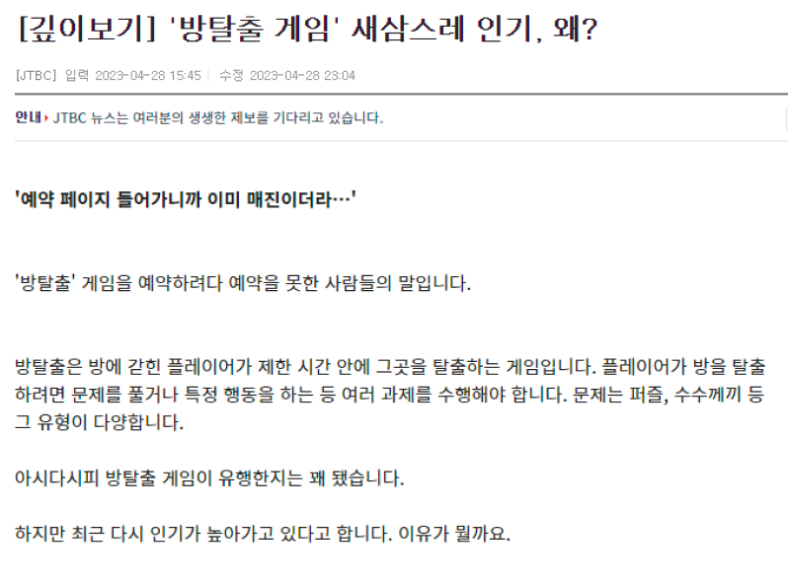
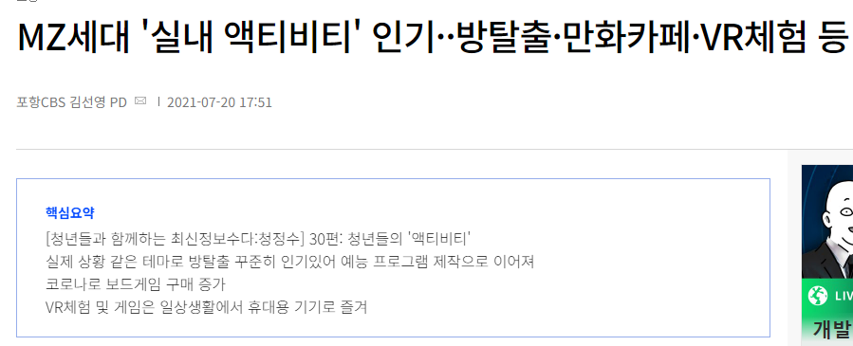
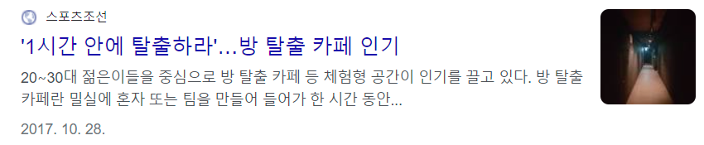
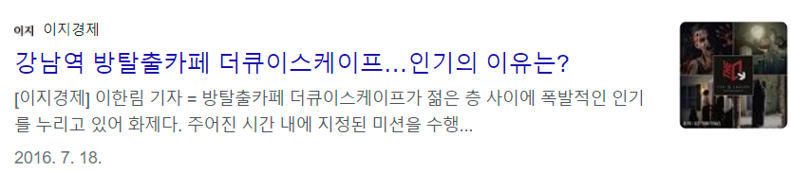
개발동기 및 기획의도
“ 지속적인 인기 ”
날씨에 영향 받지 않는
실내 놀이문화로
인기가 많다.

Slide 3
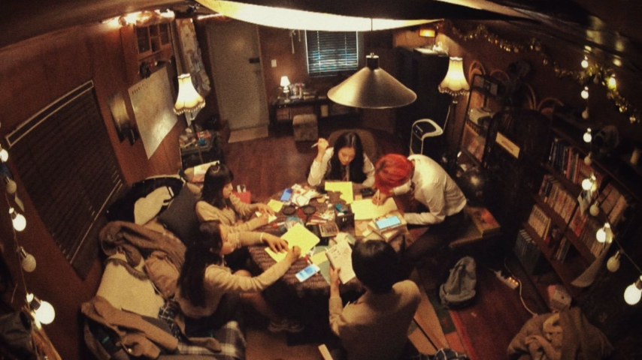


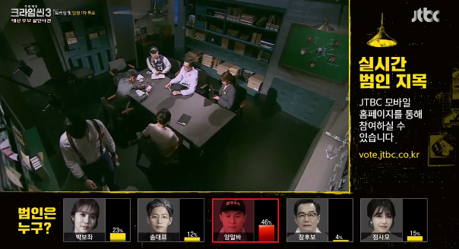
“ 체험형 공간 인기 ”
현실적인 공간에서 짜임새 있는 스토리와 제한적인 시간으로 몰입감 극대화

Slide 4
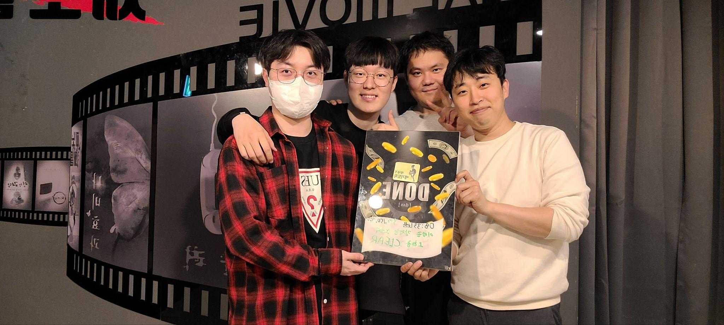
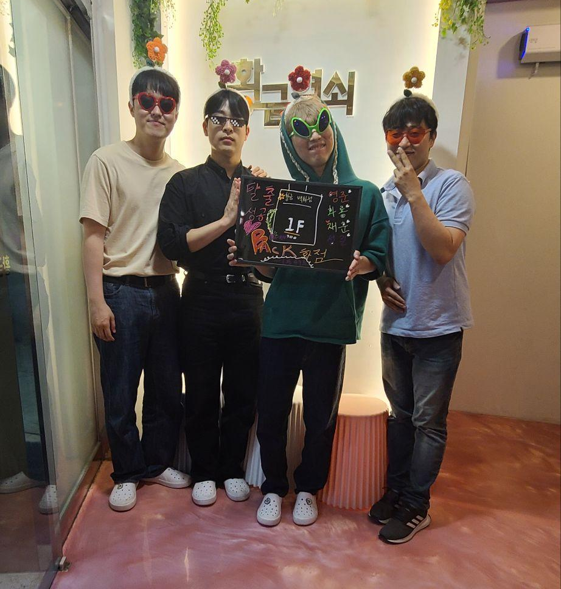
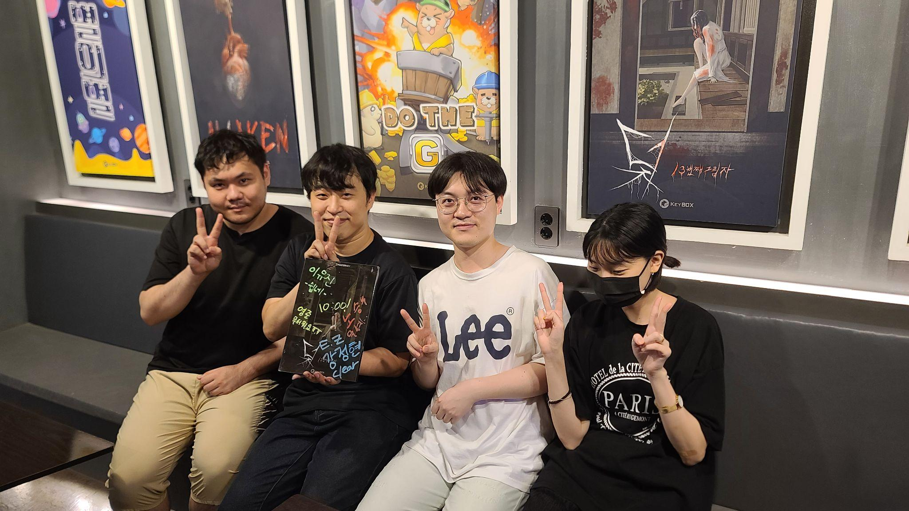
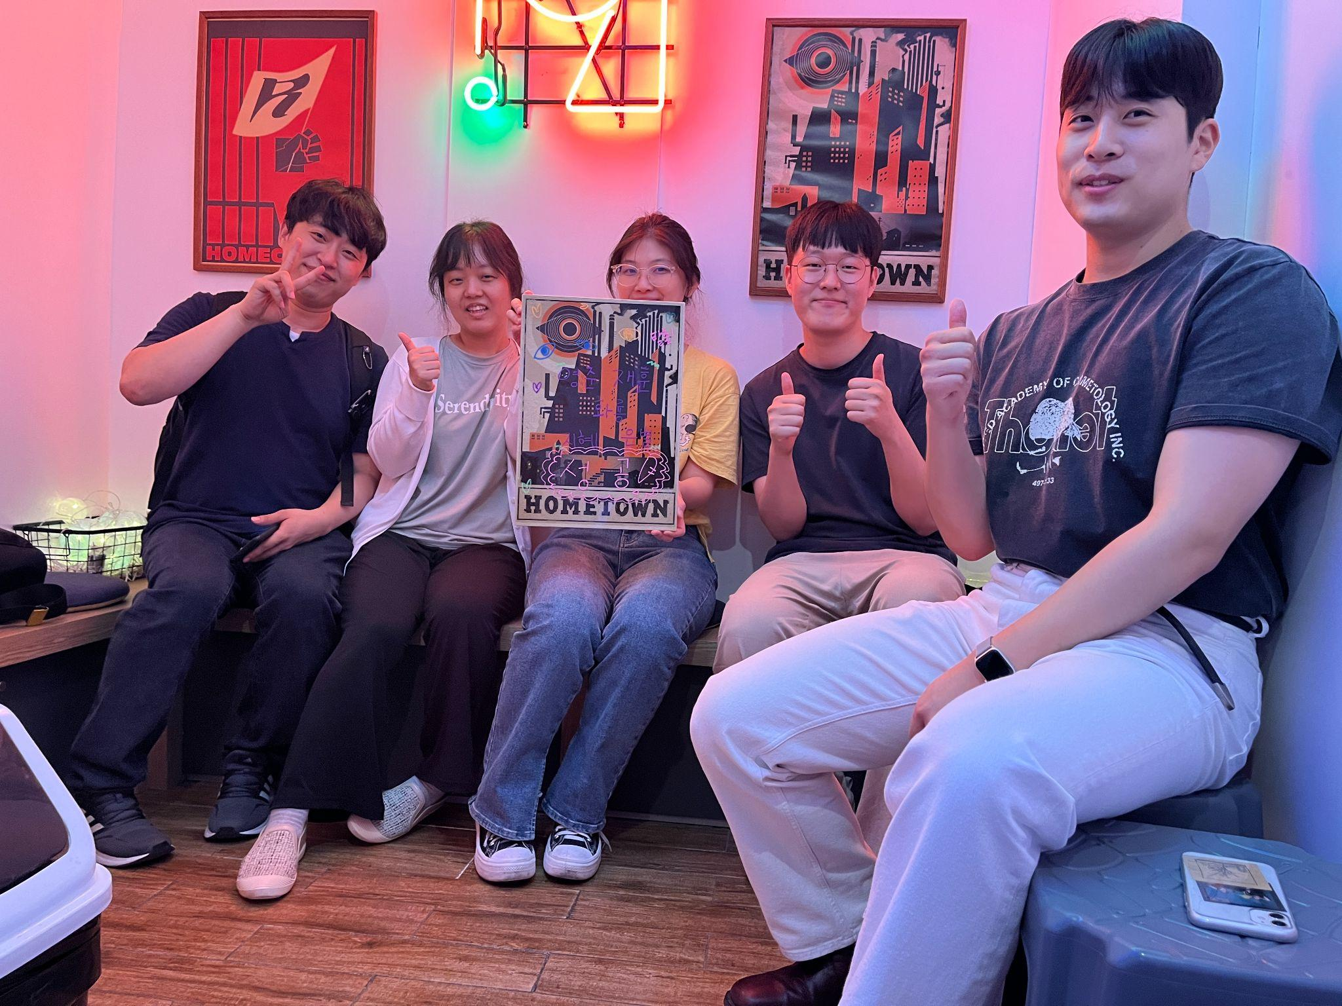
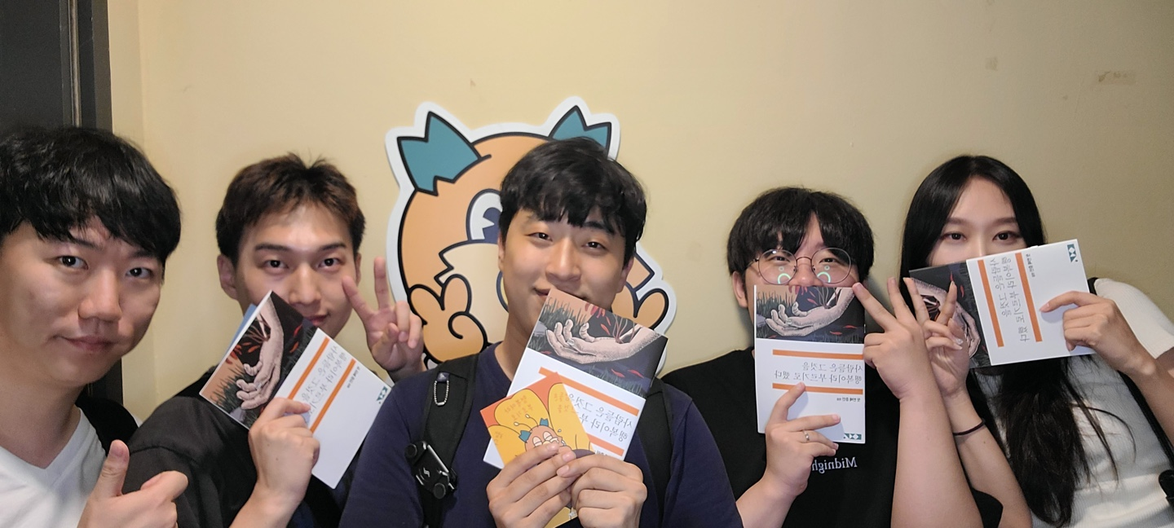
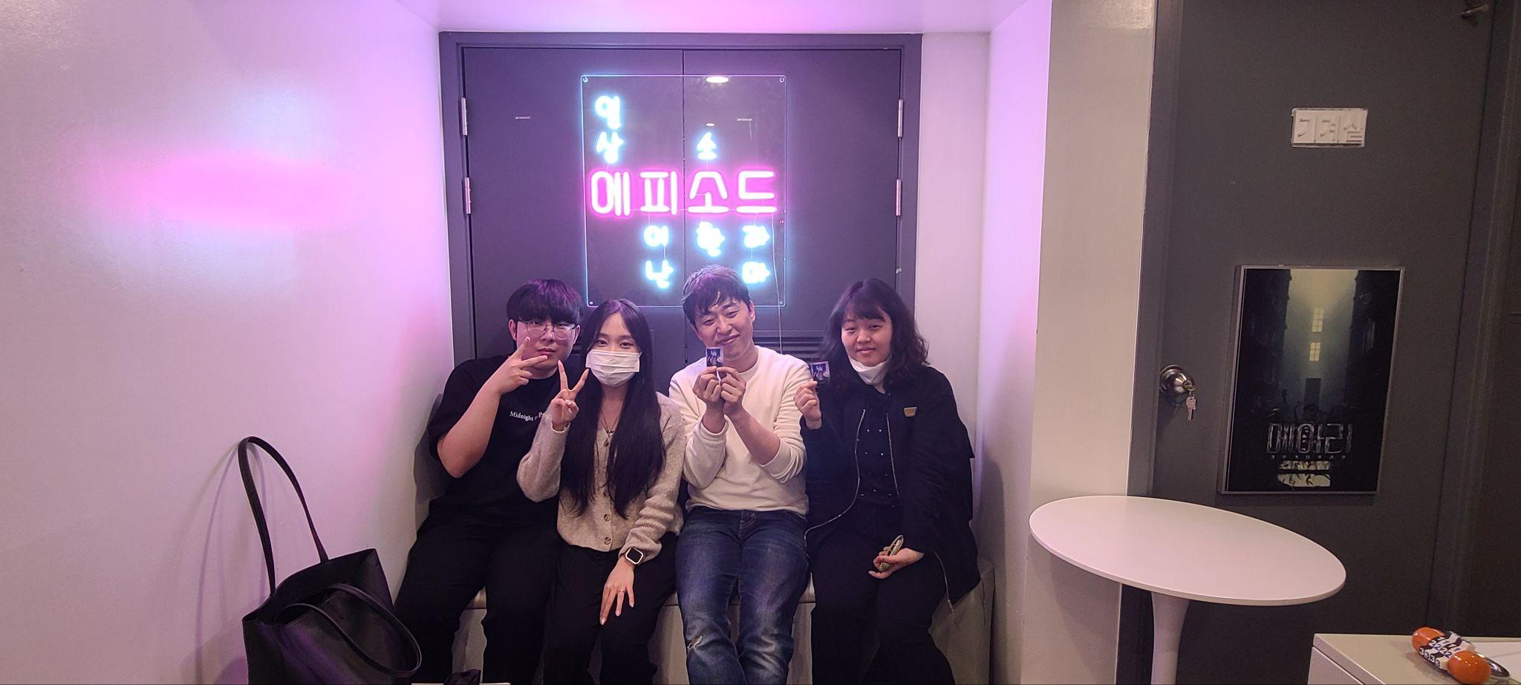
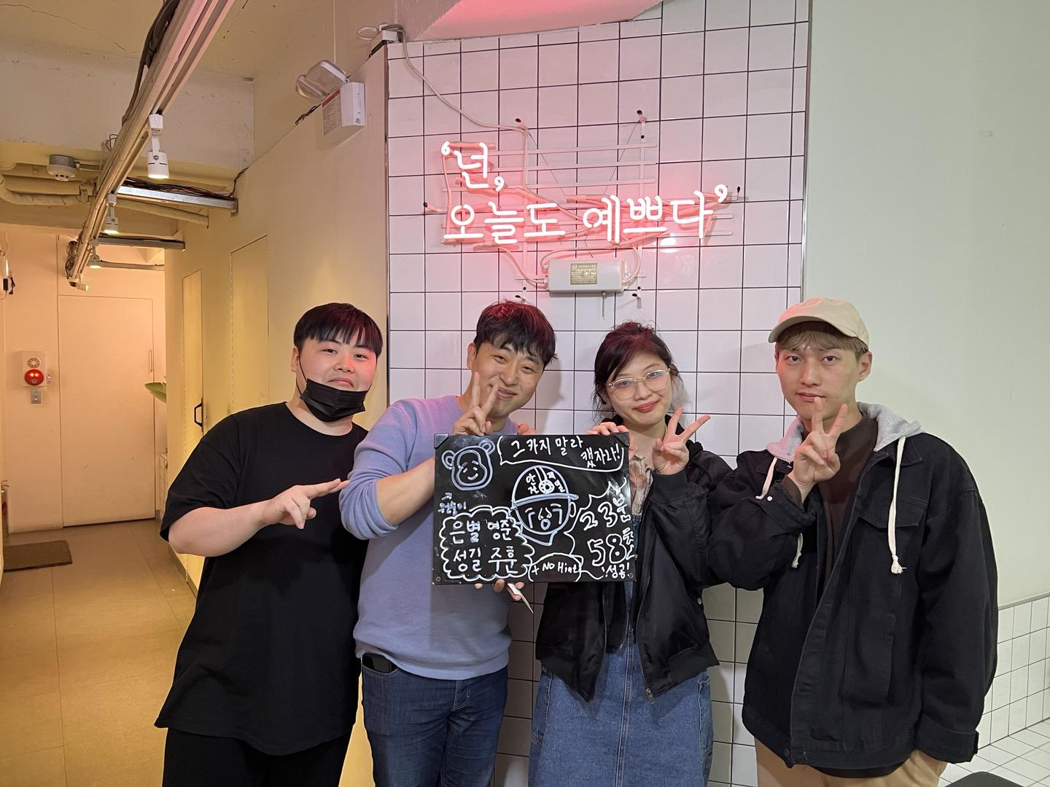
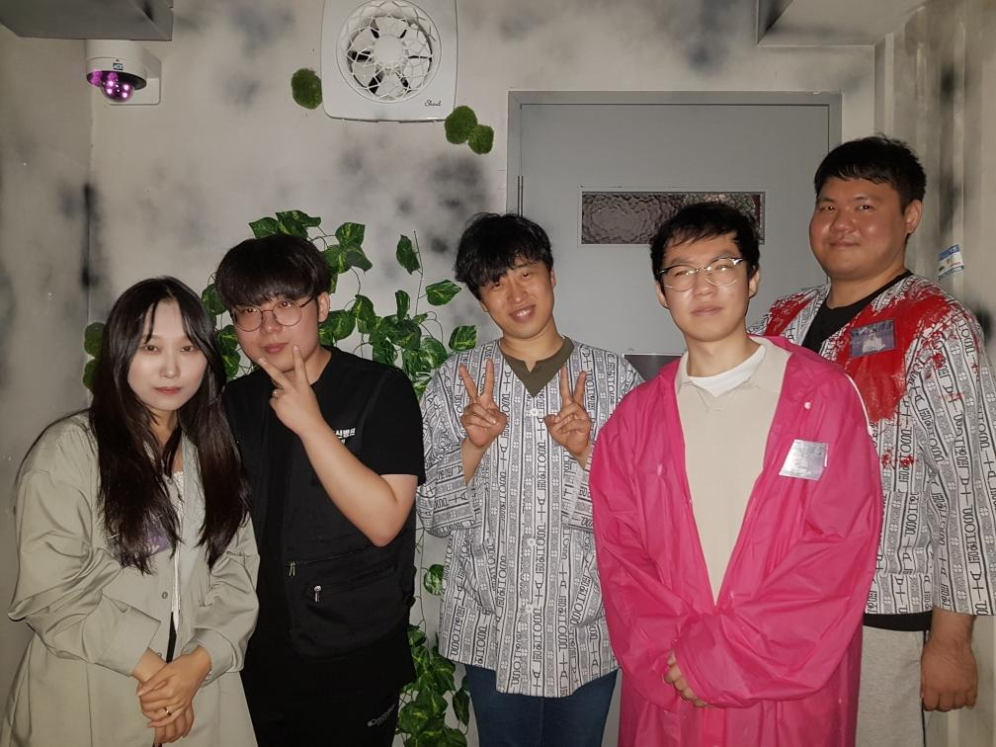

Slide 5

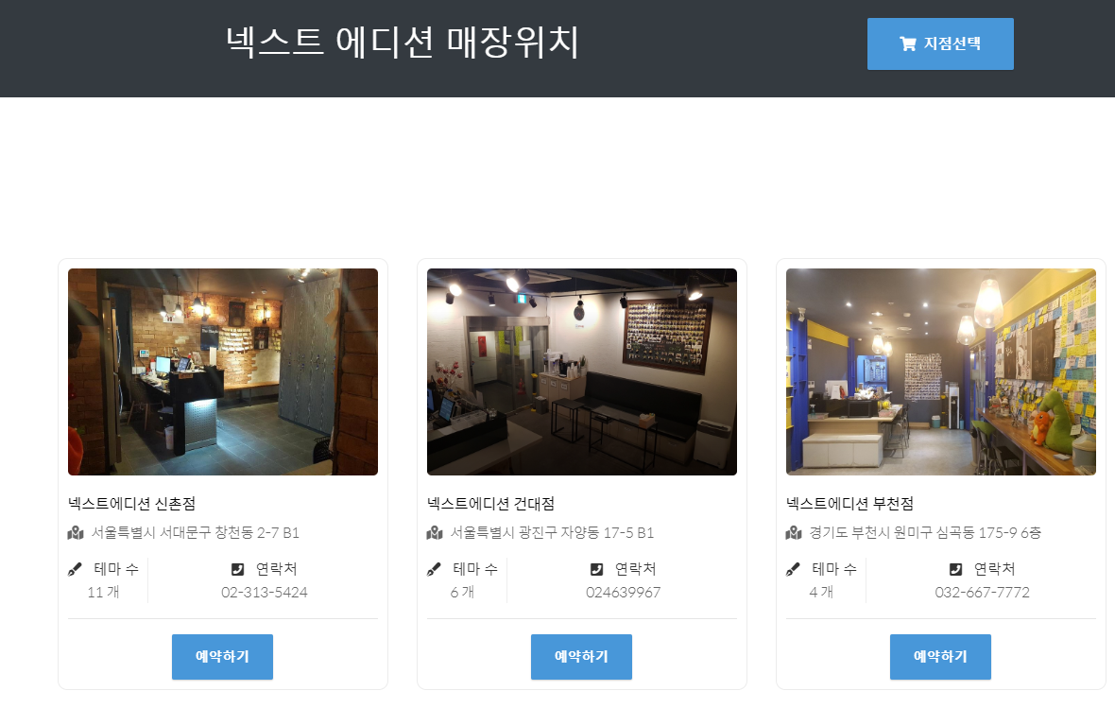
넥스트 에디션같은 경우 페이지 여러번 이동 필요
②
①

Slide 6
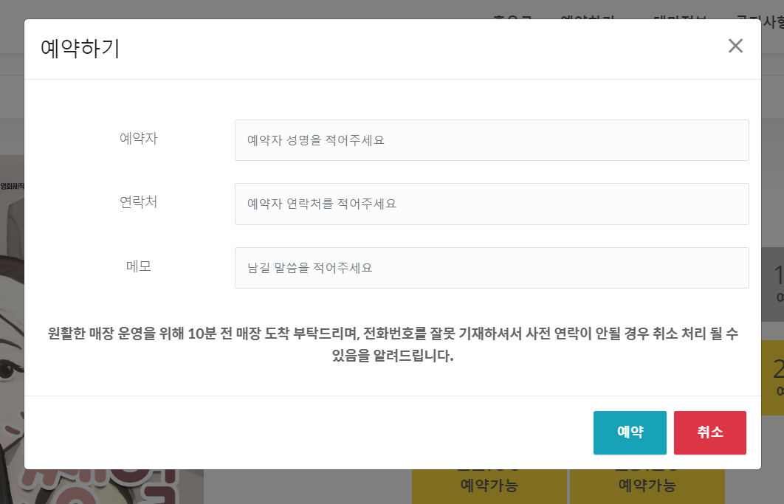
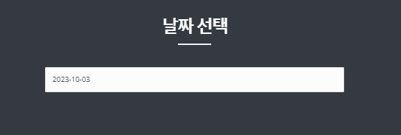
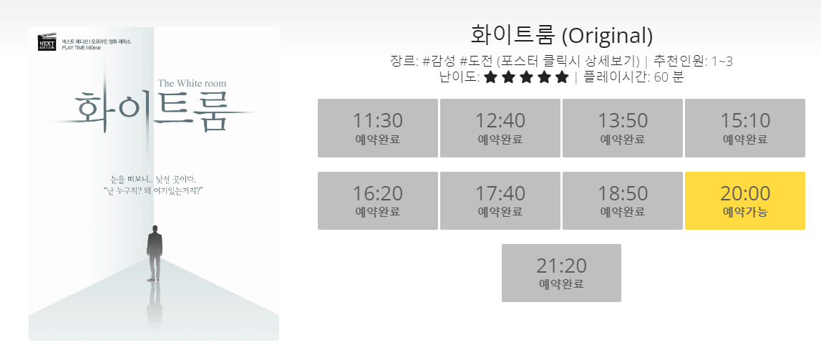
③
⑤
④

Slide 7
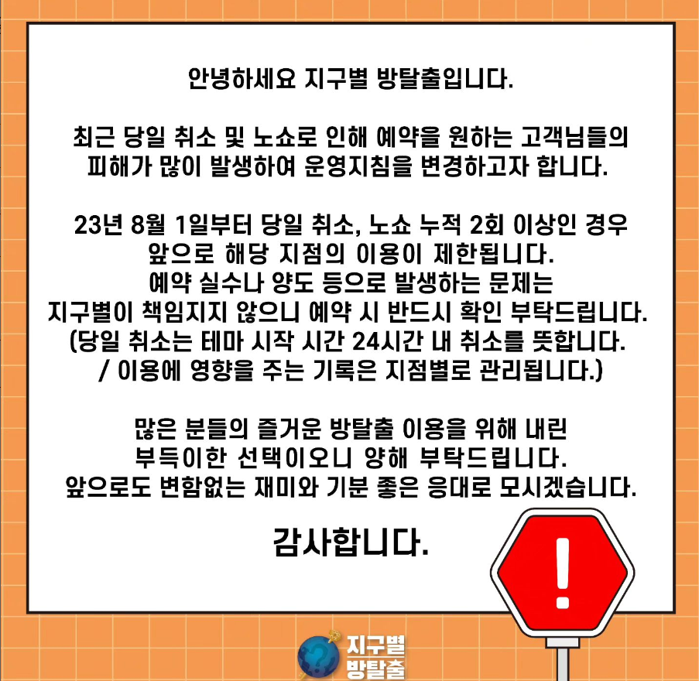
빈약한
예약 정보 시스템으로
문어발 예약 및
무분별 노쇼 발생
회원 예약제로
고객 정보 개선

Slide 8
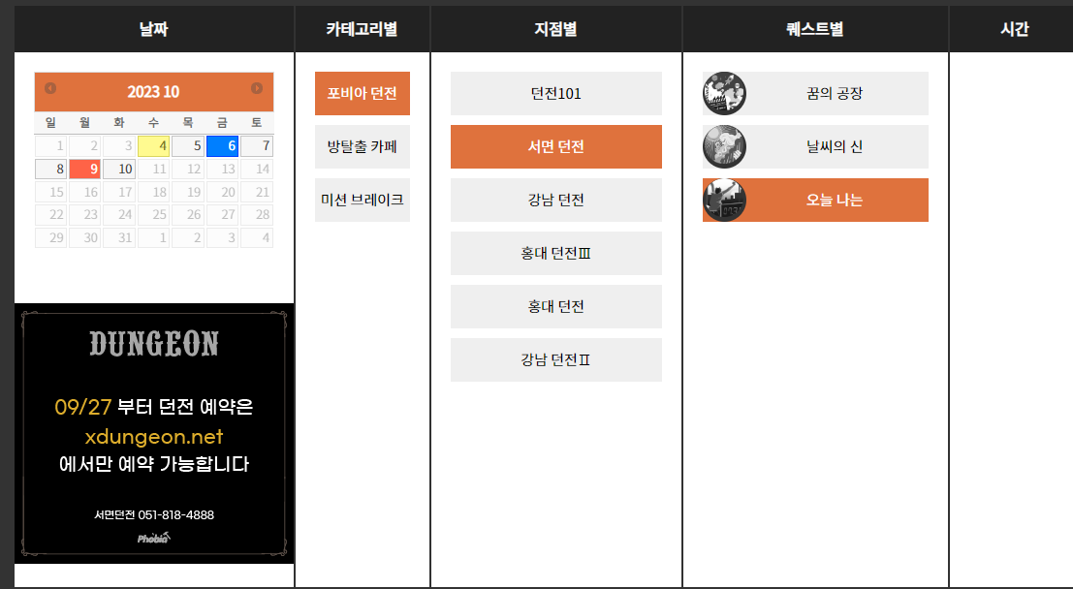
테마 정보 확인이 어려움

Slide 9
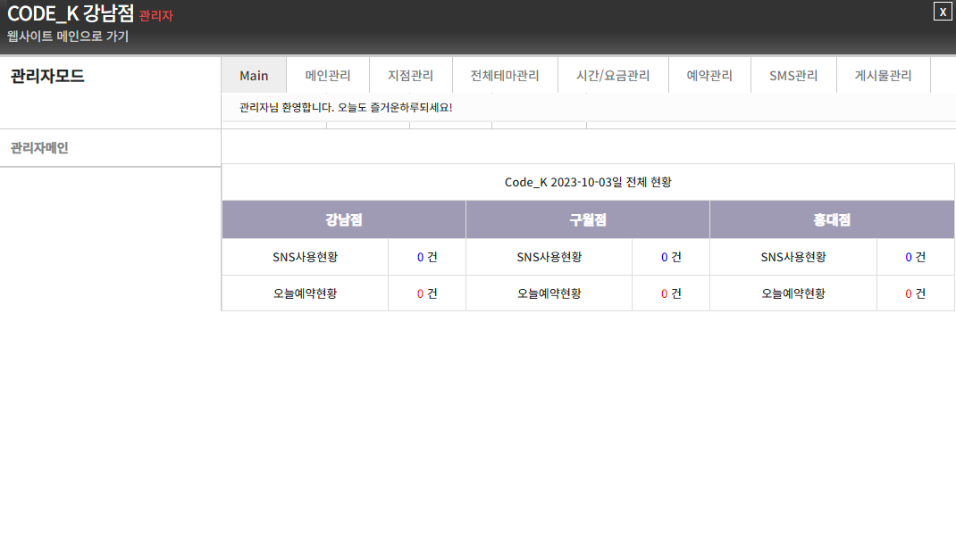
보기 어려운 관리자 페이지

Slide 10
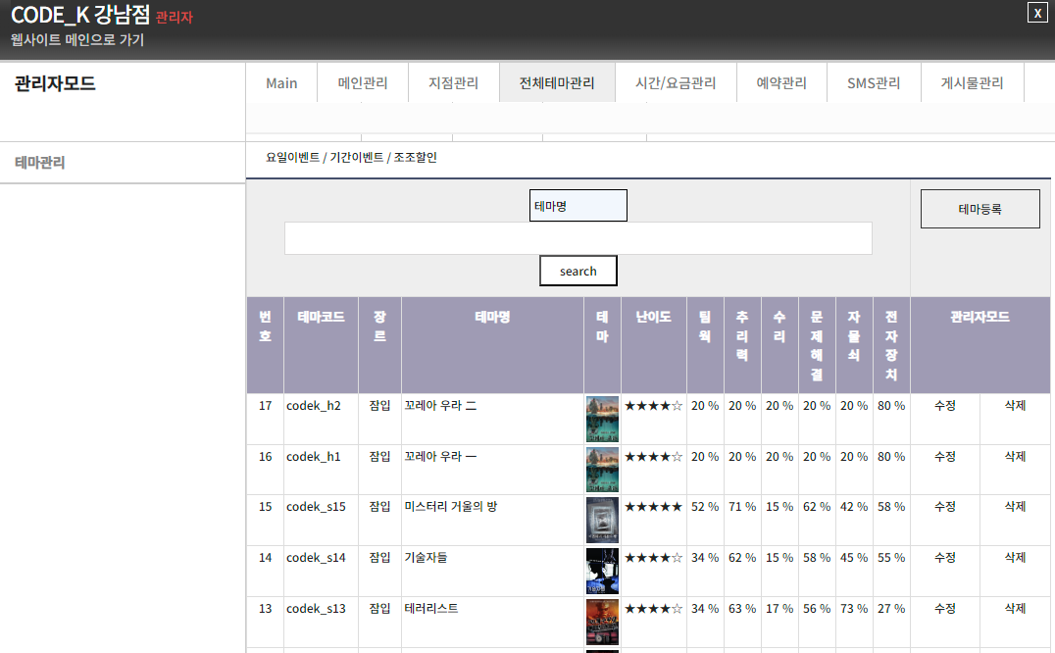
보기 어려운 관리자 페이지

Slide 11
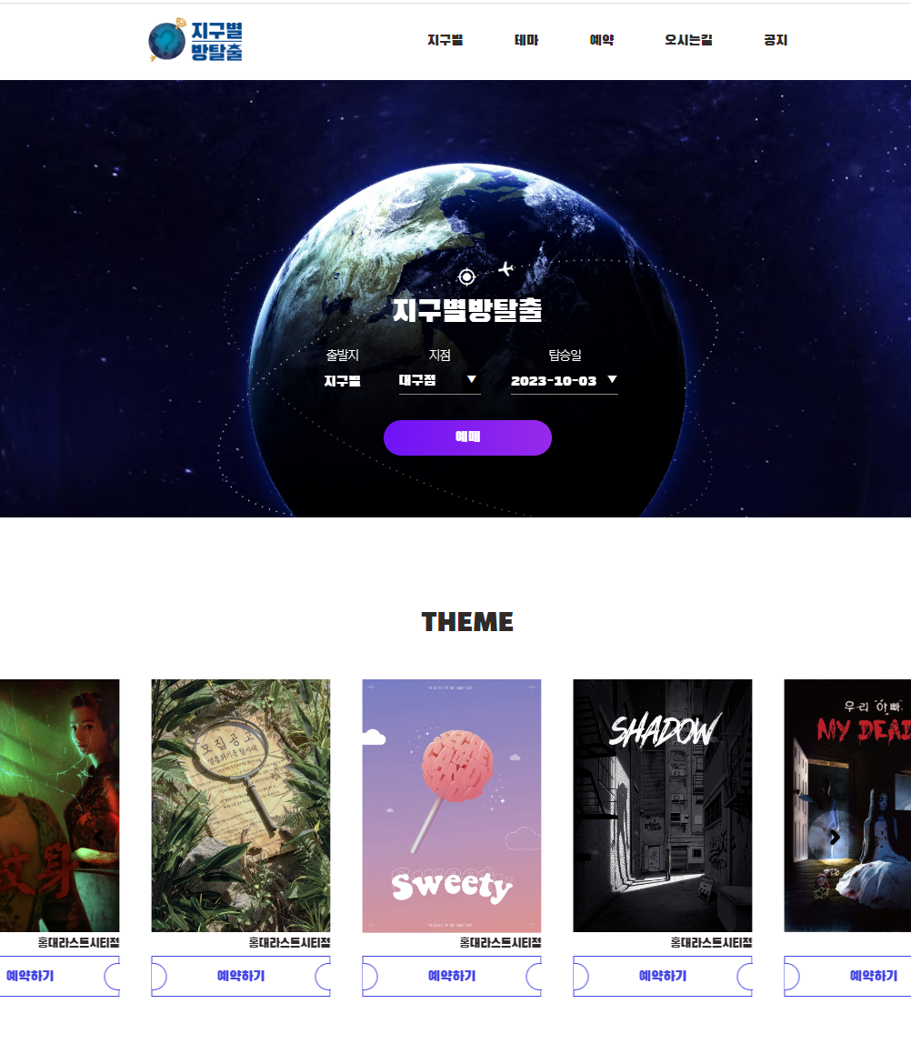
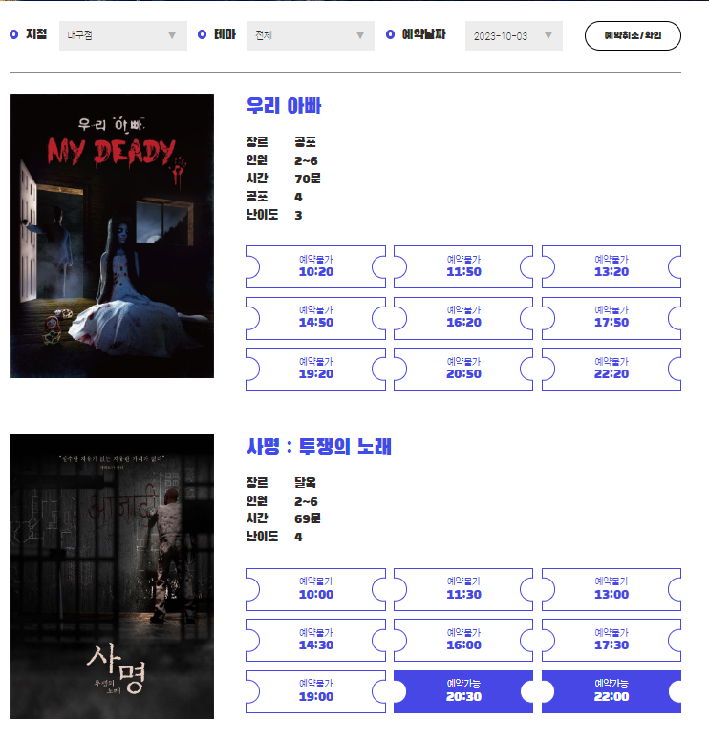
벤치마킹 및 중점개발 기능
테마 정보를 한눈에 볼수 있고 바로 예약가능한 시스템

Slide 12
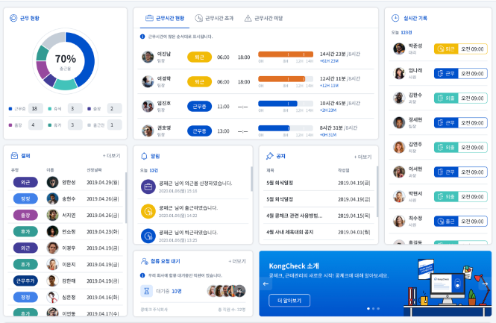
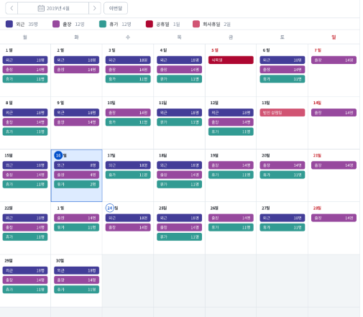
벤치마킹 및 중점개발 기능
한눈에 볼수있는 관리자 페이지

Slide 13
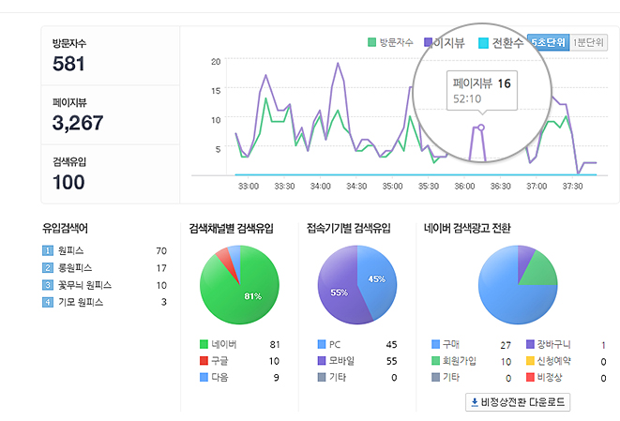
벤치마킹 및 중점개발 기능
매출 통계 페이지

Slide 14
기능 요구사항
ID | 분류 | 요구사항명 | 내용 | 전제조건 | 우선 순위 | 중요도
MAIN -01 | 회원 | 메인 페이지 | 메인페이지 -로그인 및 회원가입 -내비게이션 -테마 소개 및 지점 소개 -테마 추천 -예약 바로가기 | 로그인, 로그아웃, 로고 클릭시 이동 | 1 | 3
LOG -01 |  | 로그인 | 로그인: 아이디, 비밀번호가 일치하면 메인페이지 이동. 로그아웃: 중간확인 없이 바로 로그아웃된 후 메인페이지 이동 | 예약, 로그인 버튼, 문의게시글쓰기, 클릭시 이동 | 1 | 3
LOG -02 |  | 아이디, 비밀번호 찾기 | 일반 회원의 경우 아이디 찾기 -이메일을 이용해 아이디 찾기 -이메일과 아이디를 이용해 비밀번호 찾기 | 로그인 페이지 | 2 | 3

Slide 15
ID | 분류 | 요구사항명 | 내용 | 전제조건 | 우선 순위 | 중요도
LOG -03 | 회원 | 회원가입 | 일반 회원 가입 -아이디,이메일, 비밀번호, 전화번호, 이름,생년월일, 가입일 -아이디,이메일: 중복체크 -비밀번호: 영문자,특수문자,숫자 3가지: 6~12 글자, 암호화 | 메인페이지 로그인 | 1 | 3
LOG -04 |  | 회원정보 변경/탈퇴 | 비밀번호 변경: 이전 비밀번호 확인 후, 비밀번호 입력페이지 이동 전화번호, 이메일 변경 탈퇴: 모든 정보가 사라진다는 확인알림 체크 후 탈퇴 | 로그인 마이 페이지 | 1 | 3
MY -01 |  | 마이 페이지 | -내정보 확인 및 수정, 보유 쿠폰 확인 -내가 쓴 글 목록 확인 -현재 예약 내역확인 -내 이용 내역확인 - 내 랭킹 확인 및 테마 찜목록 확인 | 로그인 | 5 | 5
MY -02 |  | 방탈출 랭킹 | -테마별 방탈출 랭킹 확인.-회원 이름 검색후 랭킹 확인 -회원 방탈출 후 지점이 랭킹 시간 등록 | 로그인 마이페이지 | 5 | 5

Slide 16
ID | 분류 | 요구사항명 | 내용 | 전제조건 | 우선 순위 | 중요도
IN -01 | 회원 | 홈페이지 소개 | supul 홈페이지를 소개하는 섹션 각지점으로 연결 링크 | 메인페이지 | 2 | 3
IN -02 |  | 지점 소개 | 지점별 소개 -지점별 테마 안내: 테마 클릭시 테마소개로 이동 -지점 별 위치 안내, 네이버 지도 api이용. 지점 위치 확인 | 메인페이지 | 5 | 5
IN -03 |  | 테마 소개 | -전체 지점 테마 -매장별 테마 -테마별 베스트 후기 보기: 후기 클릭 시 후기 게시판 이동 -인원수별/ 나이별/ 장르별 검색 -테마마다 당일 예약가능한 시간 출력: 시간 선택시 예약 페이지 이동 -테마 찜하기-> 비회원 불가능 | 메인페이지 지점소개 | 1 | 1

Slide 17
ID | 분류 | 요구사항명 | 내용 | 전제조건 | 우선 순위 | 중요도
REV -01 | 회원 | 예약 | -달력에서 당일기준 2주 이내만 예약 -조조, 야간 타임때 자동할인 -회원만 예약 -예약시 예약번호 자동생성 -예약한 시간은 예약불가로 변경 -예약시 테마정보, 선택한 날짜와 시간 자동입력 -내정보 입력(이름, 전화번호, 인원수) -예약시 내정보에서 예약확인 -예약시간 기준 2시간전 알림 발송 -확인 후 결제 페이지 이동 | 지점소개 테마소개 | 1 | 5
REV -02 |  | 예약확인 | -예약 정보 입력시 예약확인(예약번호, 이름, 전화번호) -로그인 시 확인 | 메인페이지 마이페이지 | 1 | 5
REV -03 |  | 예약취소 | -예약 취소시 신청 날짜에 따라 가변환불, 확인 체크후 취소, 취소시 결제 자동 취소 | 메인페이지 마이페이지 | 2 | 4
REV -04 |  | 결제 | -결제시 예약내역 자동 입력. 예약금 안내 -기간에 따른 예약금 환불 안내 출력 -카드 결제 -결제 후 안내 메세지 발송(예약 날짜,시간, 결제 완료 안내) | 로그인 마이페이지 | 1 | 5

Slide 18
ID | 분류 | 요구사항명 | 내용 | 전제조건 | 우선 순위 | 중요도
BOR -01 | 회원 | 공지사항 | -공지사항(제목, 내용, 파일업&다운로드) 등록 관리자, 총괄 만 작성 -지점별 카테고리 -회원,비회원 글보기 | 메인페이지 | 4 | 4
BOR -02 |  | 문의 게시판 | -문의사항(제목, 내용, 파일업&다운로드) 등록 -회원 글쓰기, 수정, 삭제 -비회원 글보기 -게시글 지점별, 테마별, 이름순, 조회수, 별점으로 정렬 -게시글 다중 검색 | 메인페이지 | 5 | 5
BOR -03 |  | 후기 게시판 | -정보공개(테마정보 자동등록, 탈출시간 자동 등록) -다중검색(지점명,테마명, 장르, 시간순) -실제 이용 내역에서 후기 등록(실사용자만 후기 등록가능) -후기 등록시 후기 게시판으로 이동 -후기 게시판에서 수정및 삭제 -댓글 및 대댓글 등록 -조회수, 평점, 사진등록 | 후기등록 이용내역 | 5 | 5

Slide 19
ID | 분류 | 요구사항명 | 내용 | 전제조건 | 우선 순위 | 중요도
LOG -05 | 관리자 | 관리자 로그인 | 관리자만 접근할 수 있는 로그인 페이지 | 메인페이지 | 3 | 1
MAIN -02 |  | 메인페이지 | -주요 통계 및 예약정보(테마별) | 관리자 로그인 | 1 | 3
BR -01 |  | 지점정보 | -지점 정보 확인 -지점 소개 수정 | 메인페이지 메뉴 | 5 | 5
THE -01 |  | 테마정보 | -테마 정보 확인 - 테마 정보 수정(시간,인원수,난이도, 플레이시간, 호러도) | 메인페이지 지점 정보 | 2 | 2
REV -05 |  | 지점 예약내역 | -지점별 예약 인원 확인(당일 예약 인원 한눈에 보기 기능) -날짜별, 테마별, 회원별 정렬 -지점 이용 회원 확인(노쇼및 결제 등록, 블랙리스트 등록) -환불 가능 시간 환불 -날짜별, 테마별 정렬 | 메인페이지 메뉴 | 3 | 3
THE -02 |  | 테마 클리어 시간등록 | -당일 이용 후 랭킹 시간 등록 -랭킹 등록시 회원 랭킹에 자동등록 -랭킹 리스트 확인 | 메인페이지 예약 내역 | 5 | 5

Slide 20
ID | 분류 | 요구사항명 | 내용 | 전제조건 | 우선 순위 | 중요도
BOR -04 | 관리자 | 공지사항 게시판 | -지점별 등록, 수정, 삭제 -지점별 카테고리 확인 | 메인페이지 게시판 | 5 | 5
BOR -05 |  | 문의게시판 | -게시글 이름순, 조회수, 별점으로 정렬 -게시글 검색 -지점장,총괄만 답변 | 메인페이지 게시판 | 5 | 5
BOR -06 |  | 후기게시판 | -정보공개(테마정보 자동등록, 탈출시간 자동 등록) -다중검색(지점명,테마명, 장르, 시간순) -실제 이용 내역에서 후기 등록(실사용자만 후기 등록) -후기 등록시 후기 게시판으로 이동 -후기 게시판에서 수정및 삭제 -댓글 및 대댓글 등록 -조회수, 평점, 사진등록 -등록된 평점 평균화 후 테마에 자동 저장. | 게시판 테마 소개 | 5 | 5

Slide 21
ID | 분류 | 요구사항명 | 내용 | 전제조건 | 우선 순위 | 중요도
TOT -01 | 관리자 | 매출내역 | -매출 내역 자동 등록 -매출 정렬(날짜별, 테마별) -매출 검색(이용자, 날짜, 테마 다중검색) | 메인페이지 메뉴 | 5 | 5
TOT -03 |  | 매출정산 | -월별, 주별, 일별 매출 정산 그래프화 -테마별 정산 그래프화 | 메인페이지 메뉴 | 5 | 5

Slide 22
ID | 분류 | 요구사항명 | 내용 | 전제조건 | 우선 순위 | 중요도
LOG -06 | 총괄 | 총괄 로그인 | 총괄만 접근할 수 있는 로그인 페이지 제공 | 메인페이지 | 1 | 5
MAIN -03 |  | 메인 페이지 | -관리자을 위한 페이지를 만들어, 주요 통계 및 예약정보를 한눈에 볼 수 있는 기능 제공(지점별,테마별) | 메인페이지 메뉴 | 1 | 3
BR -02 |  | 지점등록및 정보확인 | -각 지점 정보 확인. -각 지점 등록 및 수정, 삭제 | 메인페이지 메뉴 | 4 | 5
THE -03 |  | 테마정보 | - 테마 정보 확인. - 테마 등록, 삭제, 수정(시간,인원수,난이도, 플레이시간,호러도) | 메인페이지 메뉴 | 3 | 5
MEM -01 |  | 회원 목록 | -전체 회원 내역 확인 -사용내역 및 블랙리스트 회원 확인 -전체 예약내역 확인 | 메인페이지 메뉴 | 5 | 5

Slide 23
ID | 분류 | 요구사항명 | 내용 | 전제조건 | 우선 순위 | 중요도
BOR -07 | 총괄 | 공지사항 게시판 | -지점별 등록, 수정, 삭제 -지점별 카테고리 확인 | 메인페이지 게시판 | 5 | 4
BOR -08 |  | 문의게시판 | -게시글 이름순, 조회수, 별점으로 정렬 -게시글 검색 -지점장,총괄만 답변 | 메인페이지 게시판 | 5 | 5
BOR -09 |  | 후기게시판 | -정보공개(테마정보 자동등록, 탈출시간 자동 등록) -다중검색(지점명,테마명, 장르, 시간순) -실제 이용 내역에서 후기 등록(실사용자만 후기 등록) -후기 등록시 후기 게시판으로 이동 -후기 게시판에서 수정및 삭제 -댓글 및 대댓글 등록 -조회수, 평점, 사진등록 -등록된 평점 평균화 후 테마에 자동 저장 | 메인페이지 게시판 | 5 | 5

Slide 24
ID | 분류 | 요구사항명 | 내용 | 전제조건 | 우선 순위 | 중요도
TOT -04 | 총괄 | 매출내역 | -매출 내역 자동 등록 -매출 정렬(지점별,날짜별, 테마별) -매출 검색(지점,이용자, 날짜, 테마 다중검색) | 메인페이지 메뉴 | 4 | 3
TOT -05 |  | 매출정산 | -월별, 주별, 일별 매출 정산 그래프화 -지점별, 테마별 정산 그래프화 | 메인페이지 메뉴 | 5 | 5
BR -03 |  | 지점장 등록 | -지점, 아이디, 비밀번호, 이름, 생년월일, 이메일, 연락처 | 메인페이지 지점장 등록 | 4 | 3

Slide 25









개발도구
Language & Library
FrameWork
[ Spring boot ]
Version 17
[ Maven ]
Version 4.0
[ Java ]
Development Kit 11.0
[ MyBatis ]
Version 3.0
[ JPA ]
Version 3.1.4
[ Thymeleaf ]
Version 3.1.4
[ Lombok ]
Version1.18.28
Database
Server
[ MySQL ]
Server 8.0
[ Apache Tomcat ]
Version 3.1.3

Slide 26














OS & API
Design & Web
ETC
[ Figma ]
[ Windows 10 ]
[ HTML & CSS & JS ]
HTML5, CSS3
[ Google Slides ]
[ NAVER API ]
[ Photoshop &
Illustration ]
[ ERD Cloud ]
[ 포트원 API ]
[ AJAX ]
[ Lucidchart ]

Slide 27
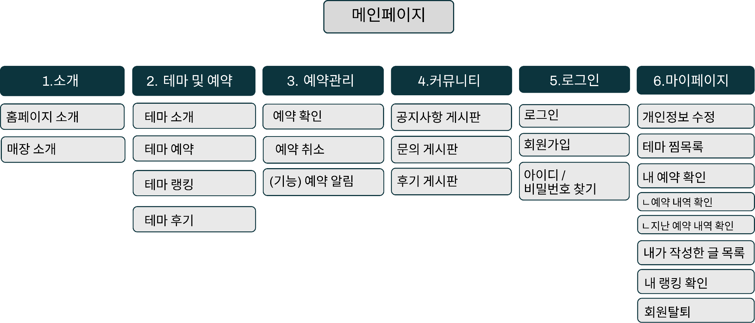
사이트맵

Slide 28
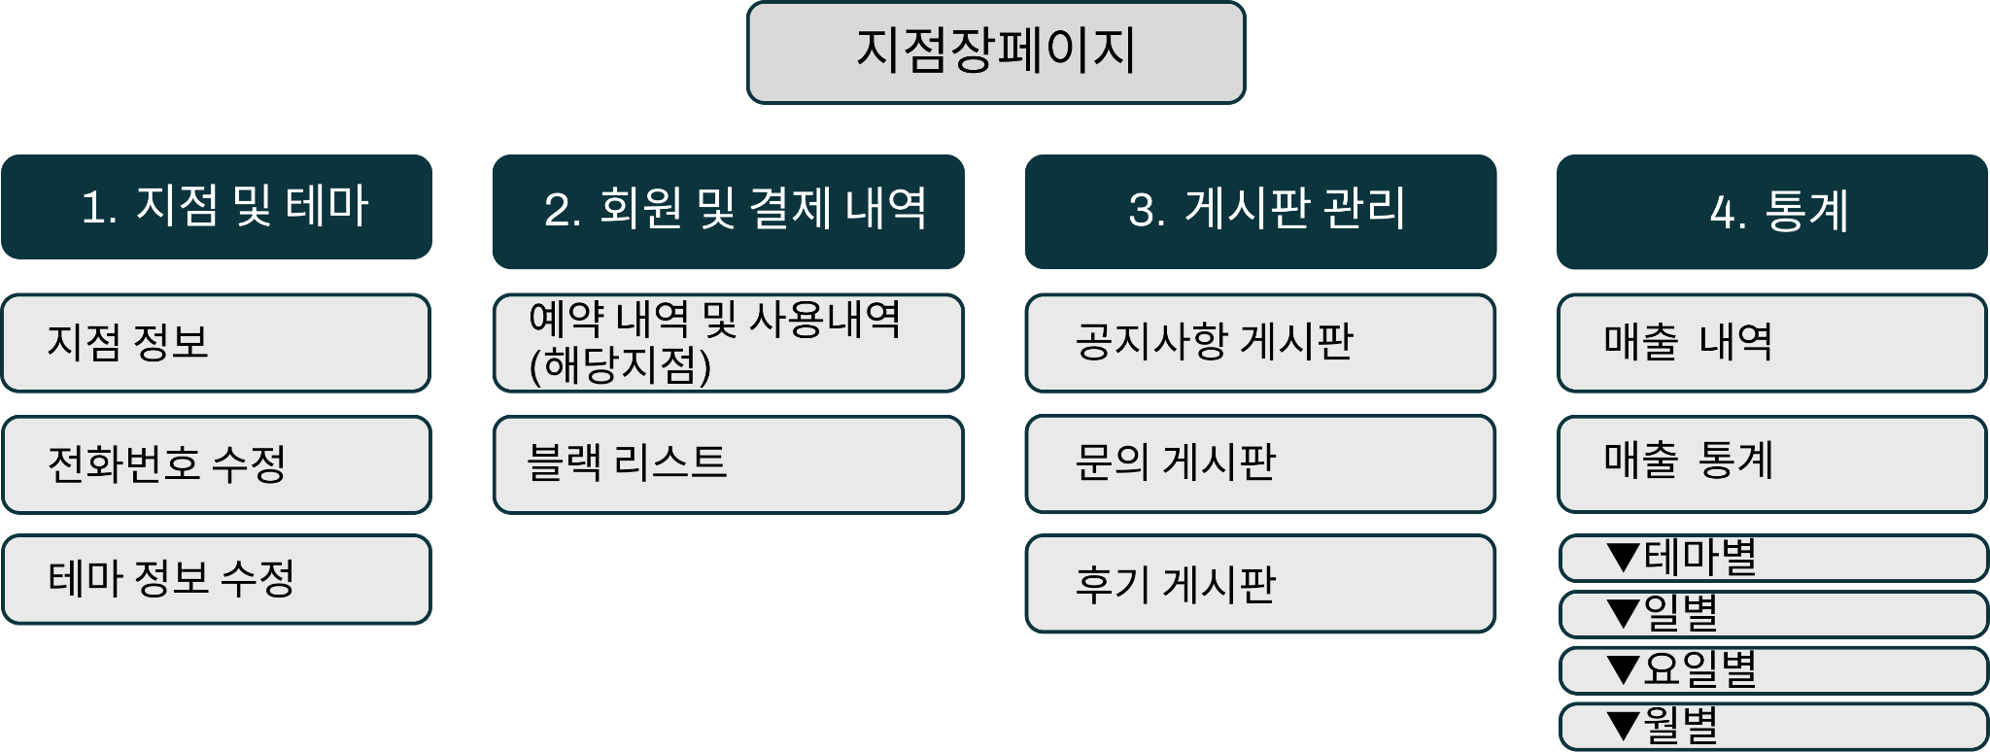

Slide 29
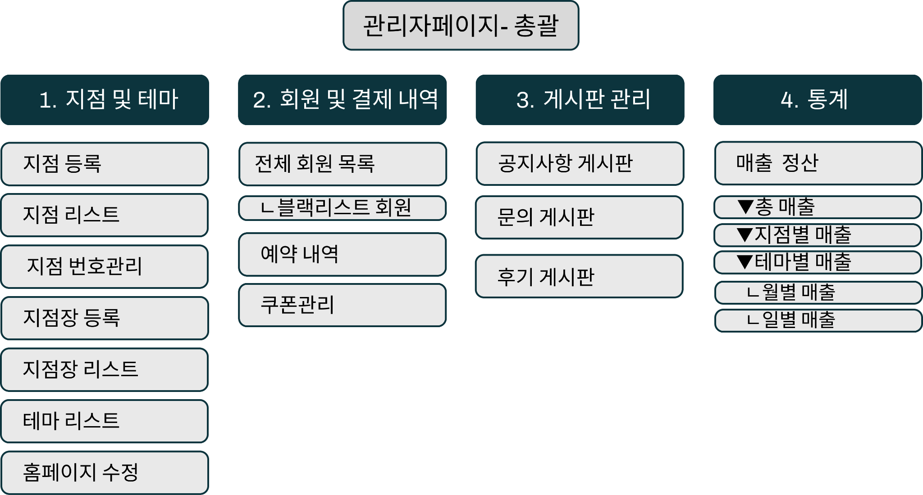

Slide 30
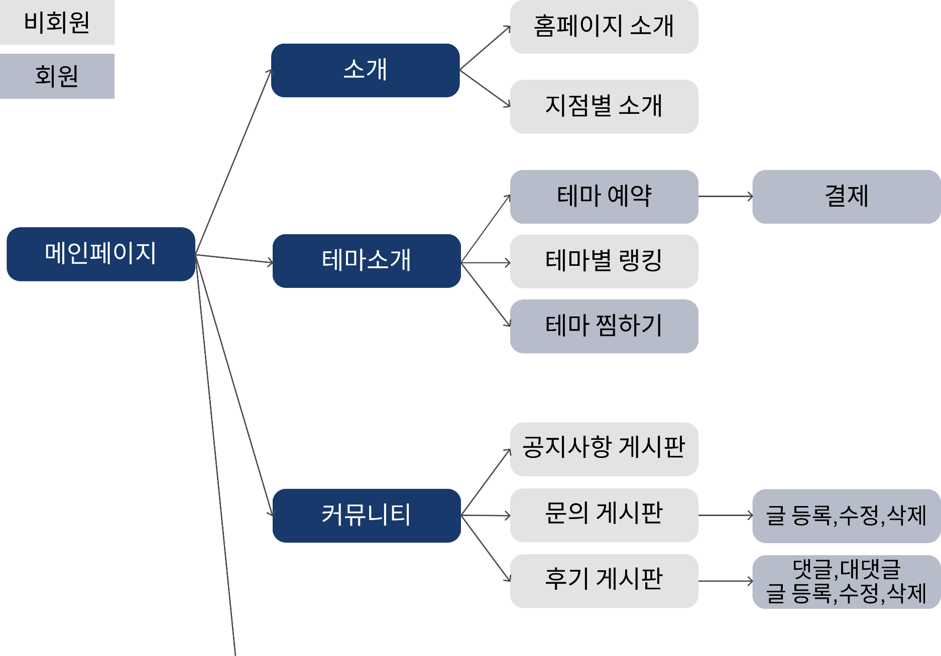
USECASE DIAGRAM
- 회원
- 비회원

Slide 31
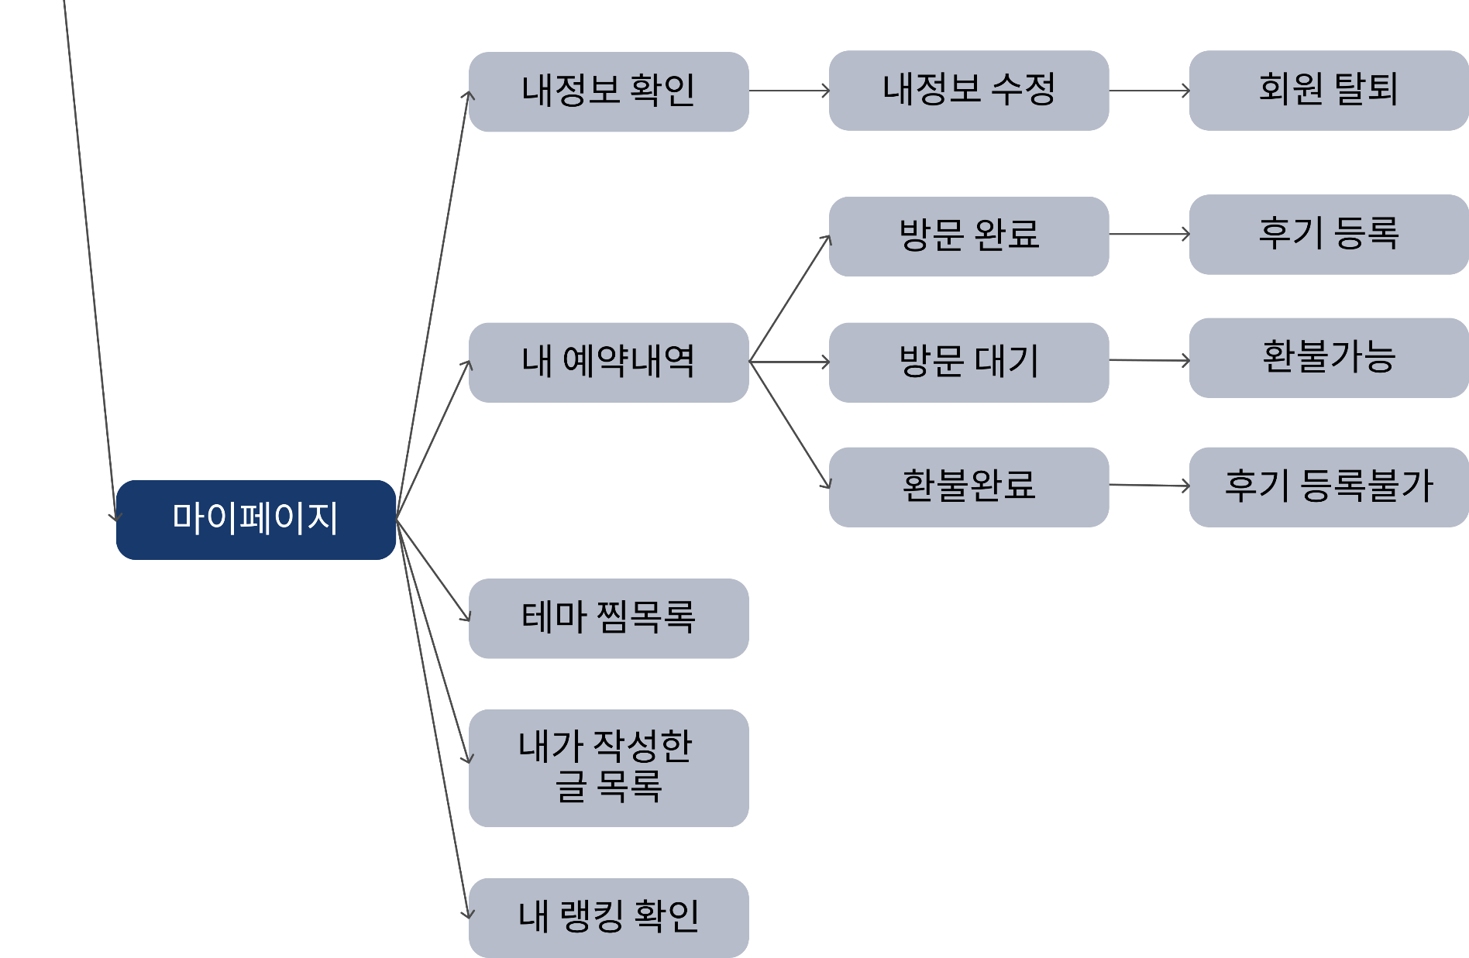
USECASE DIAGRAM
- 회원
- 비회원

Slide 32
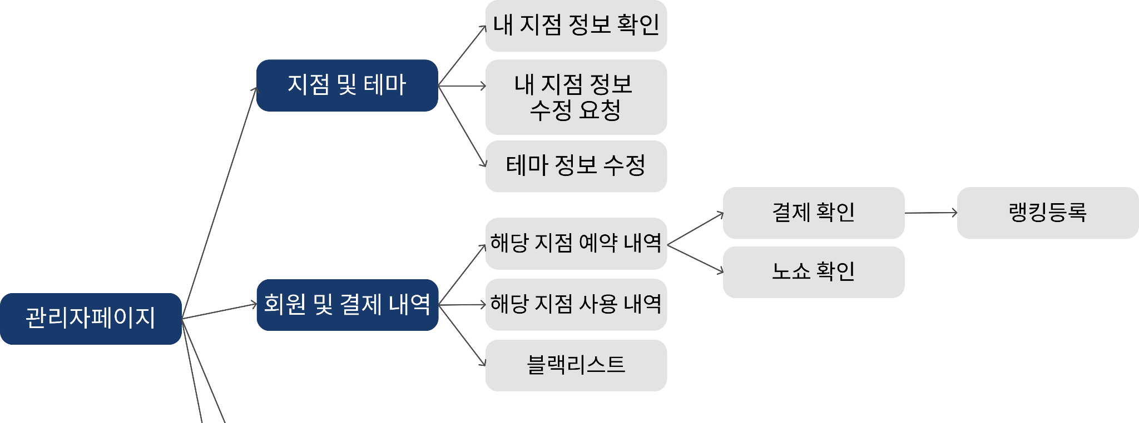
USECASE DIAGRAM
- 관리자

Slide 33
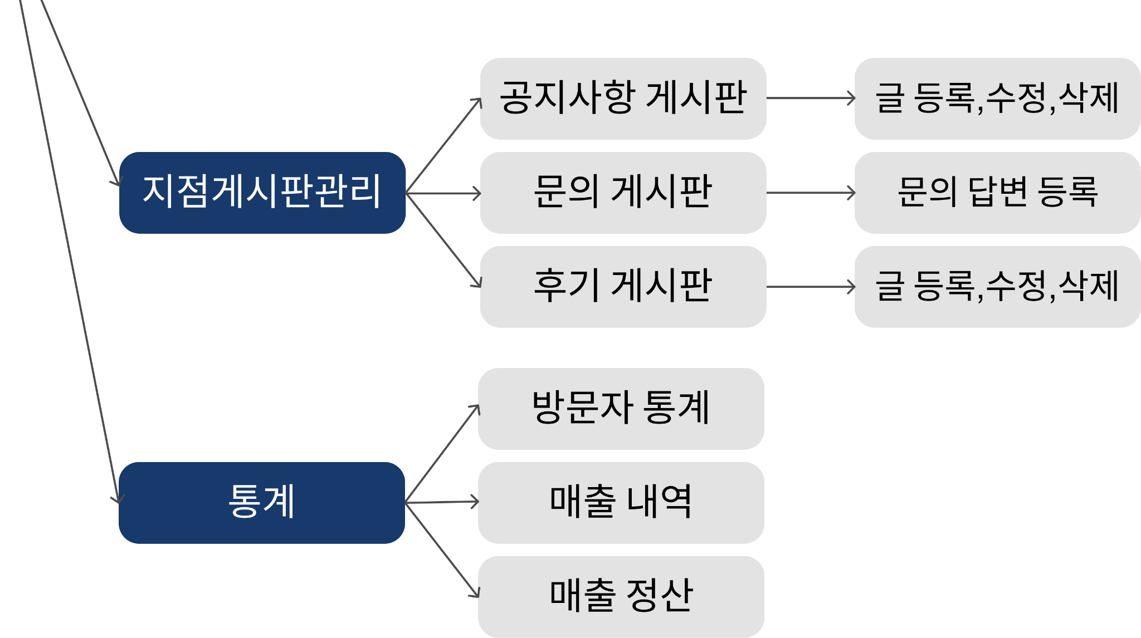
USECASE DIAGRAM
- 관리자

Slide 34
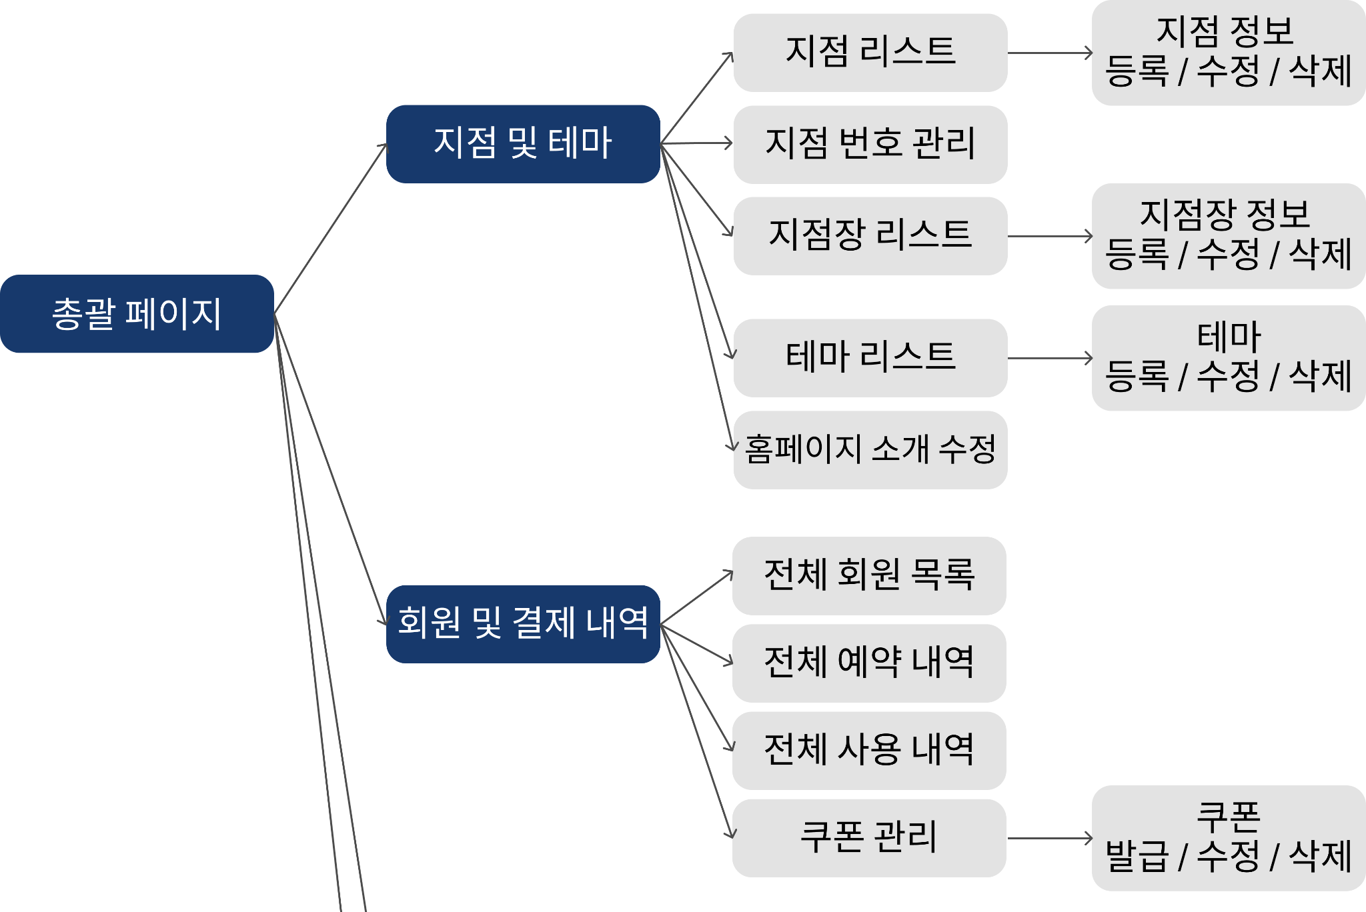
USECASE DIAGRAM
- 총괄

Slide 35
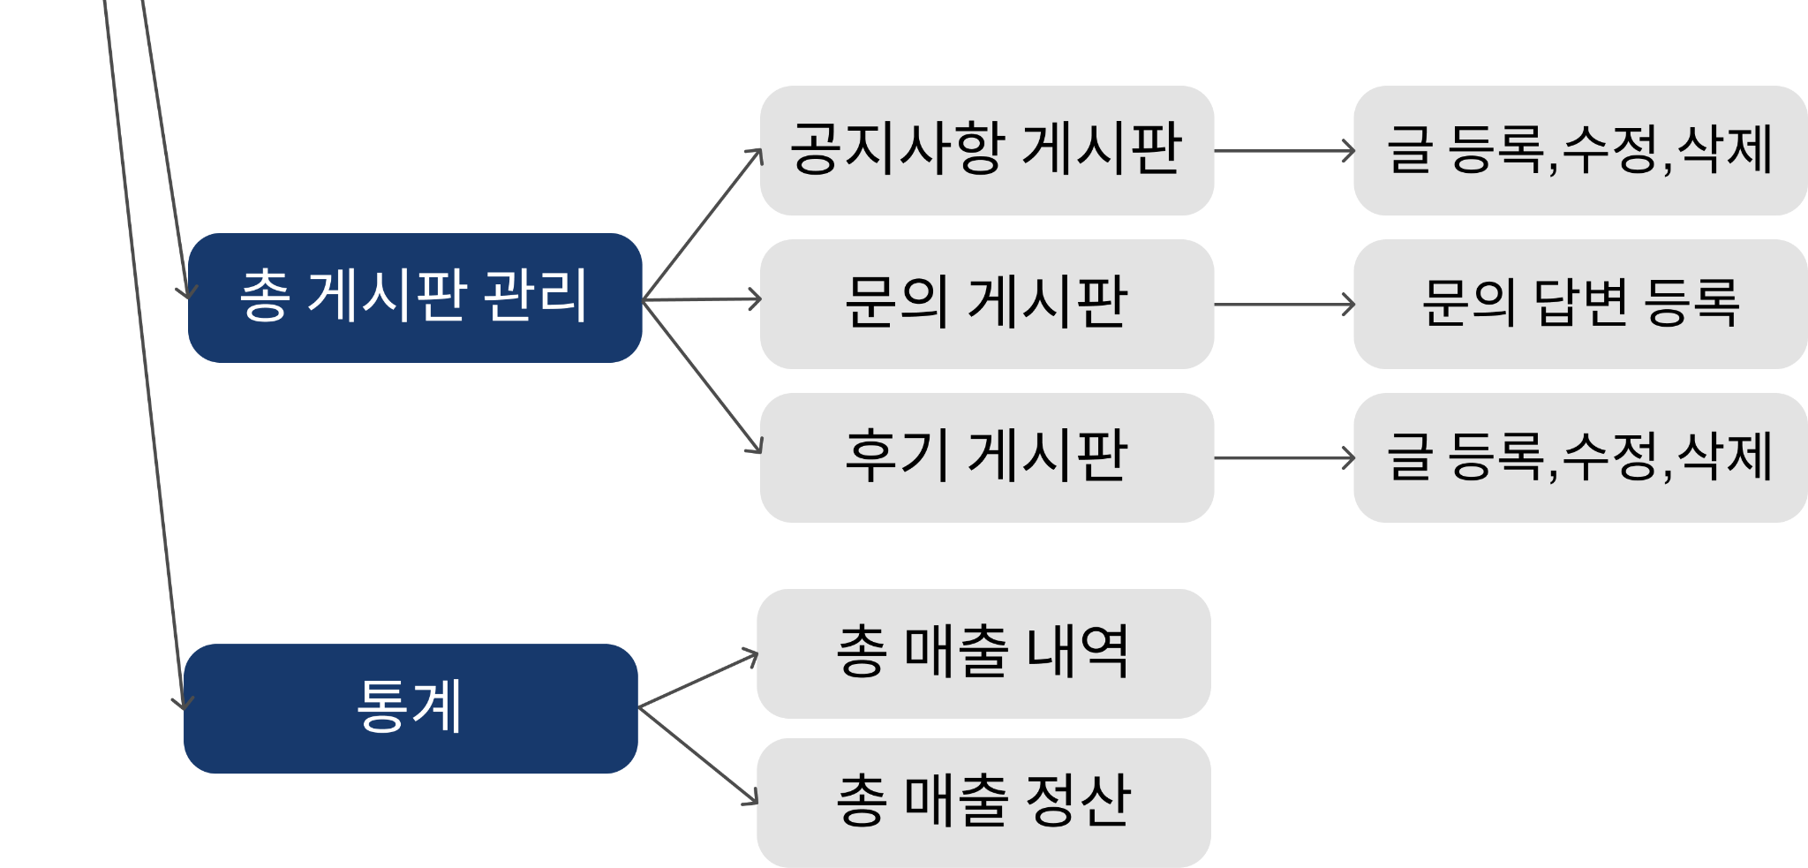

USECASE DIAGRAM
- 총괄

Slide 36
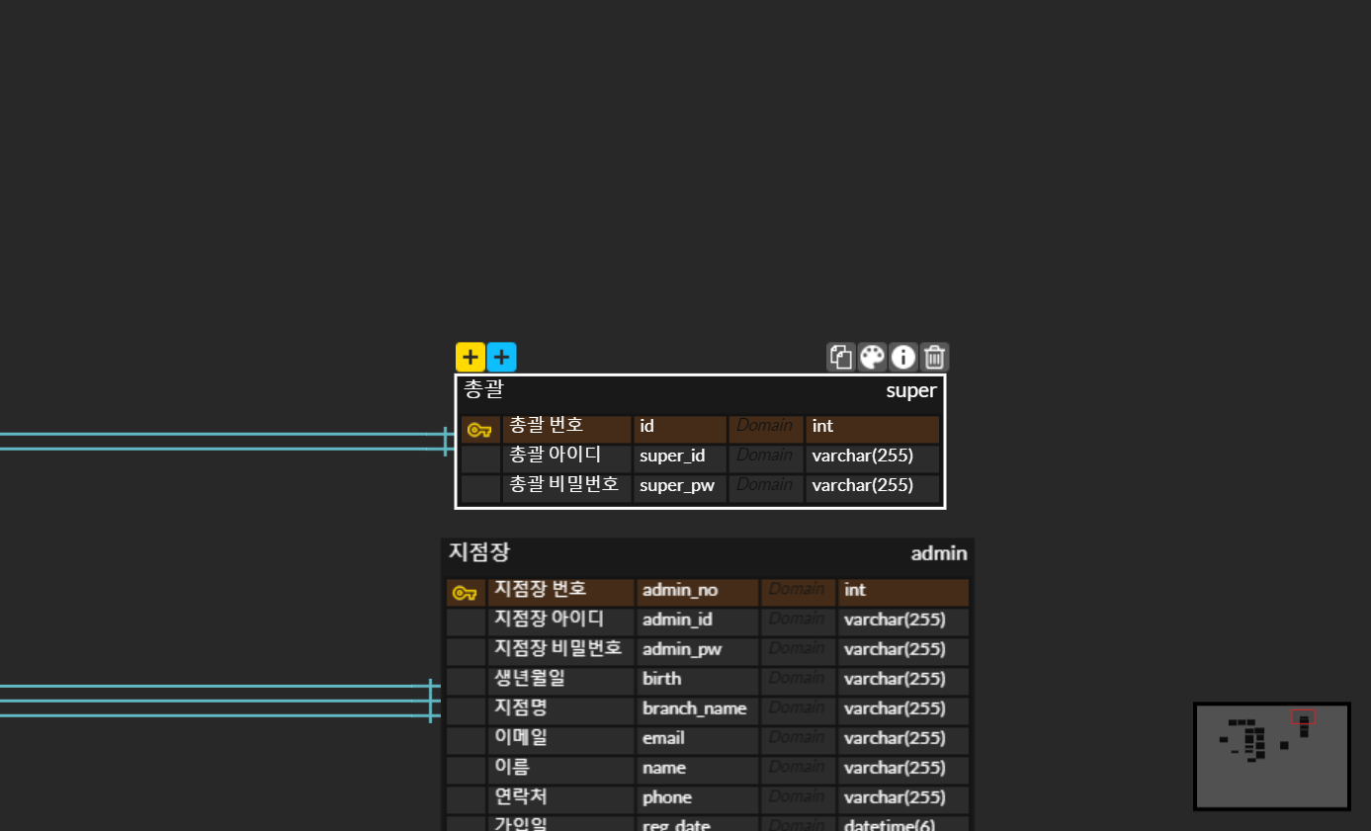
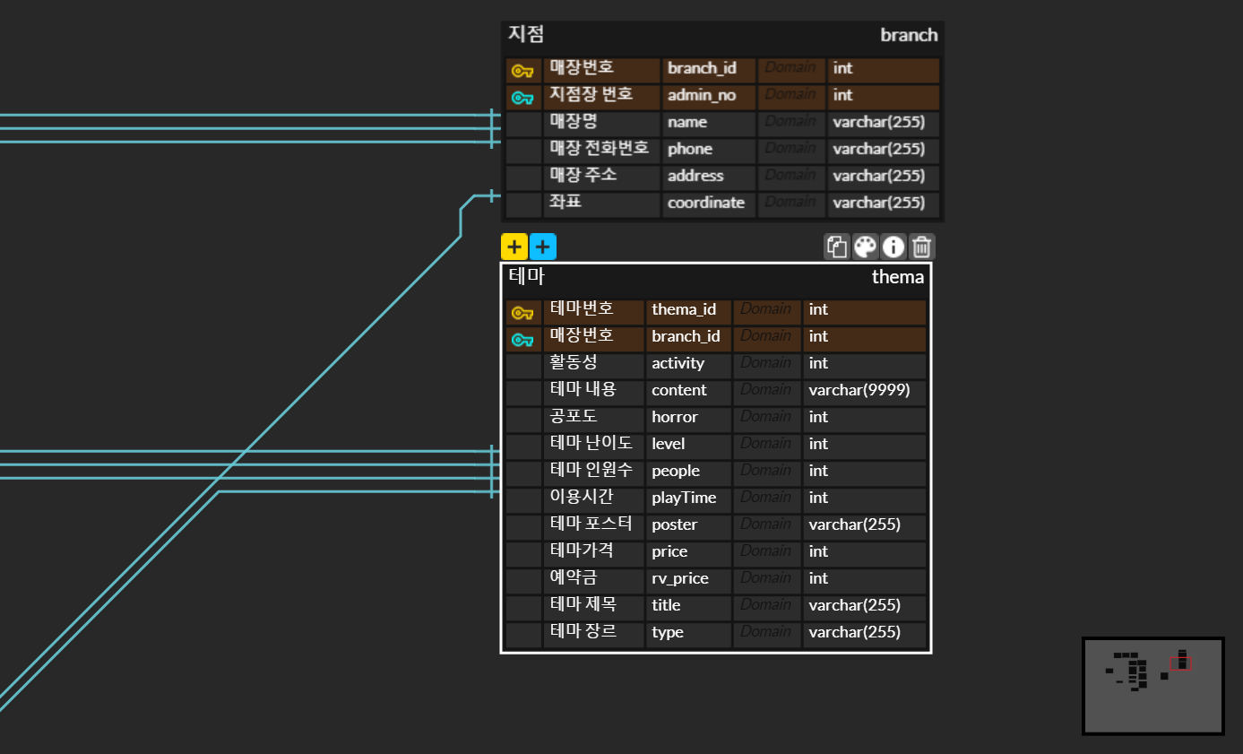
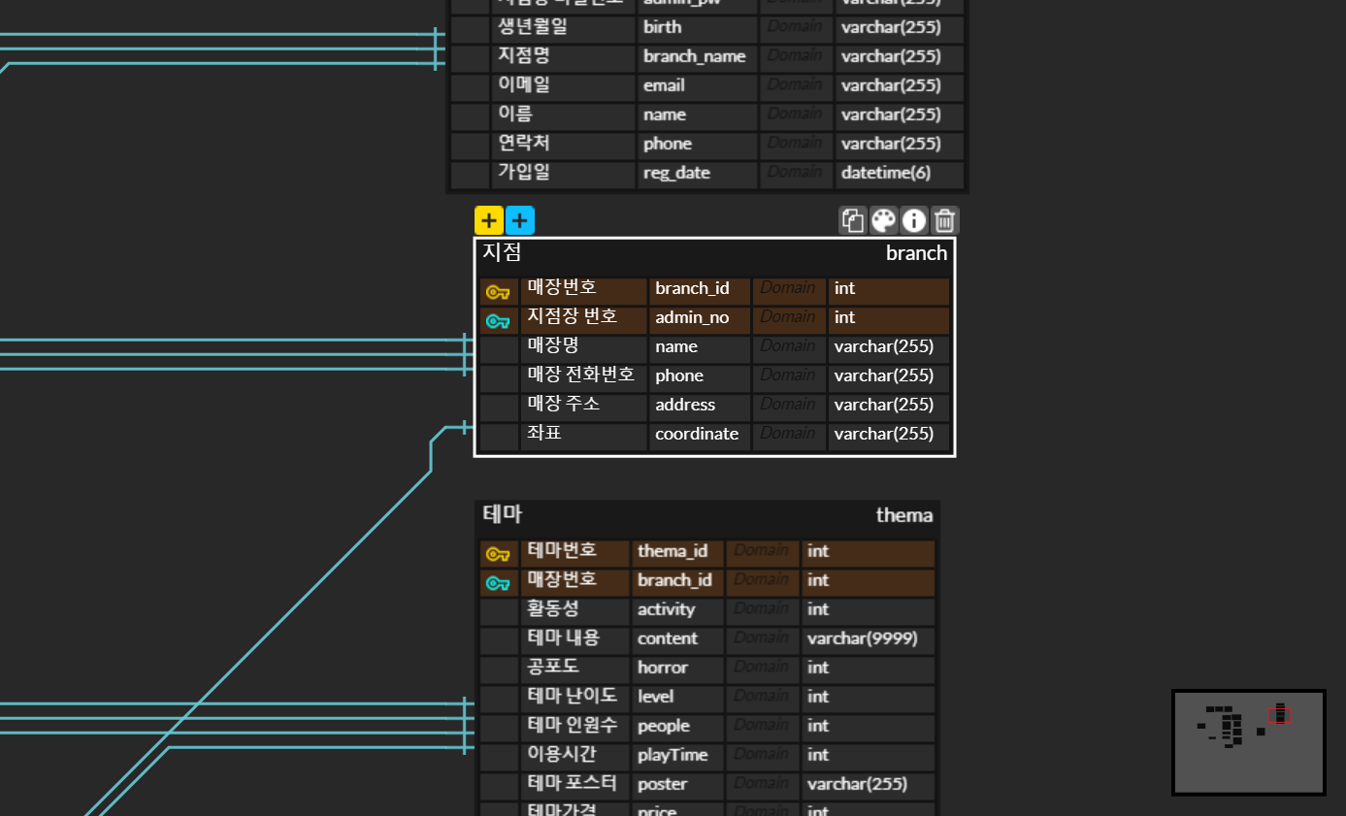
DB
DIAGRAM

Slide 37
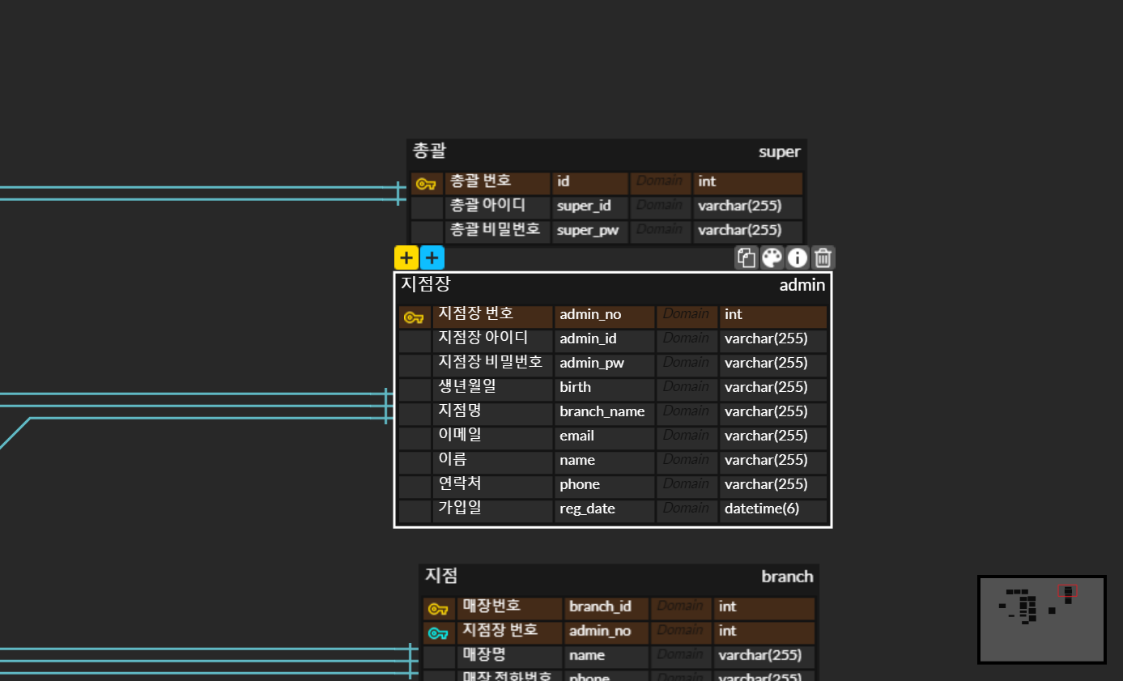
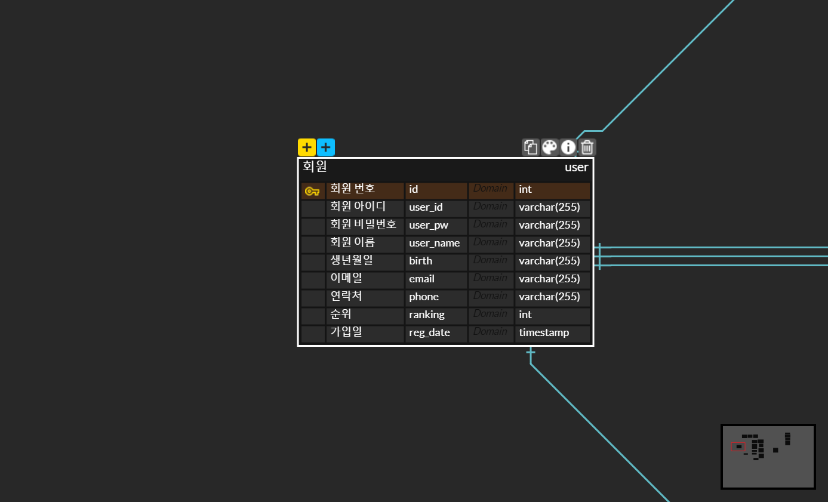
DB
DIAGRAM

Slide 38
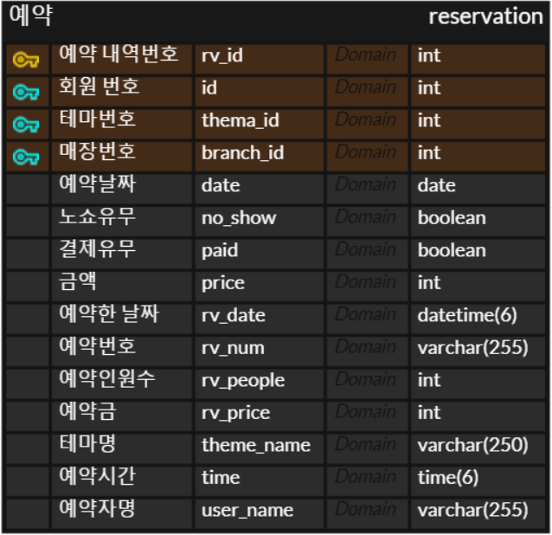
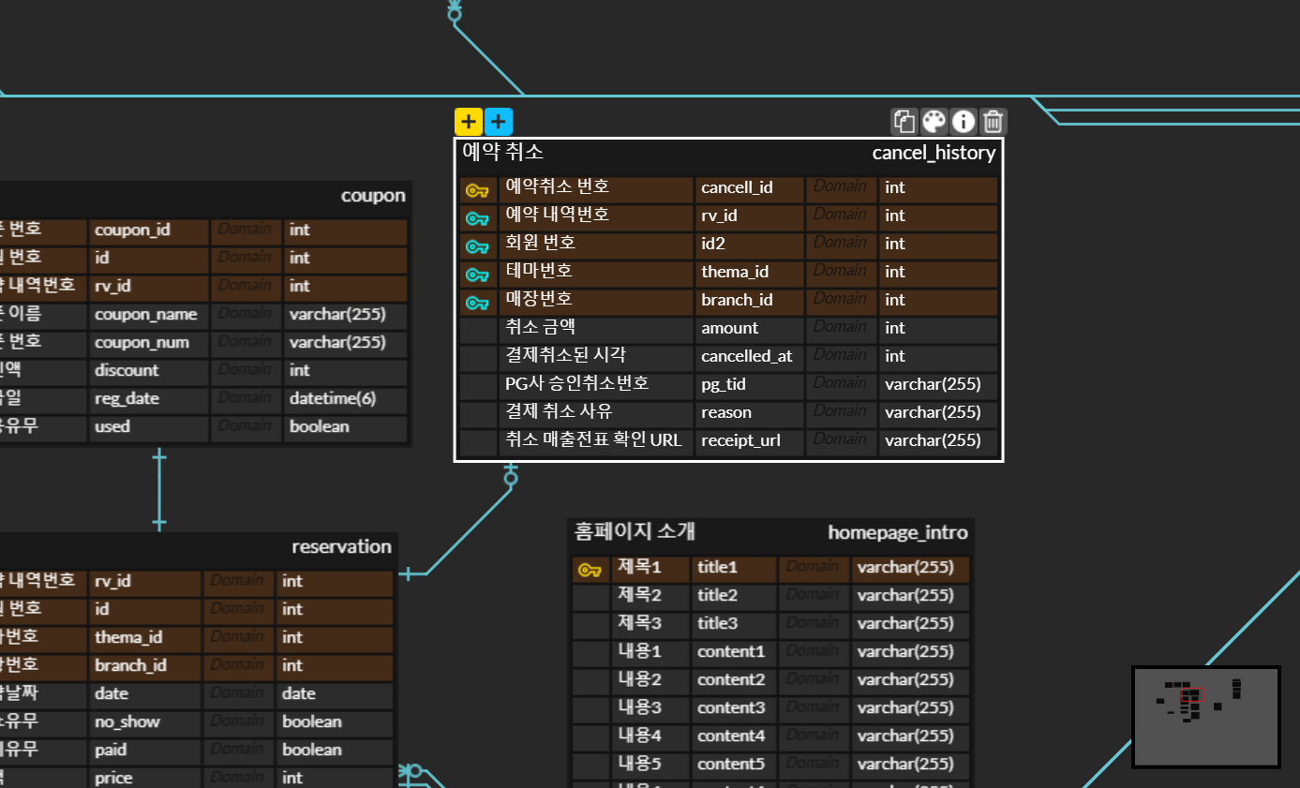
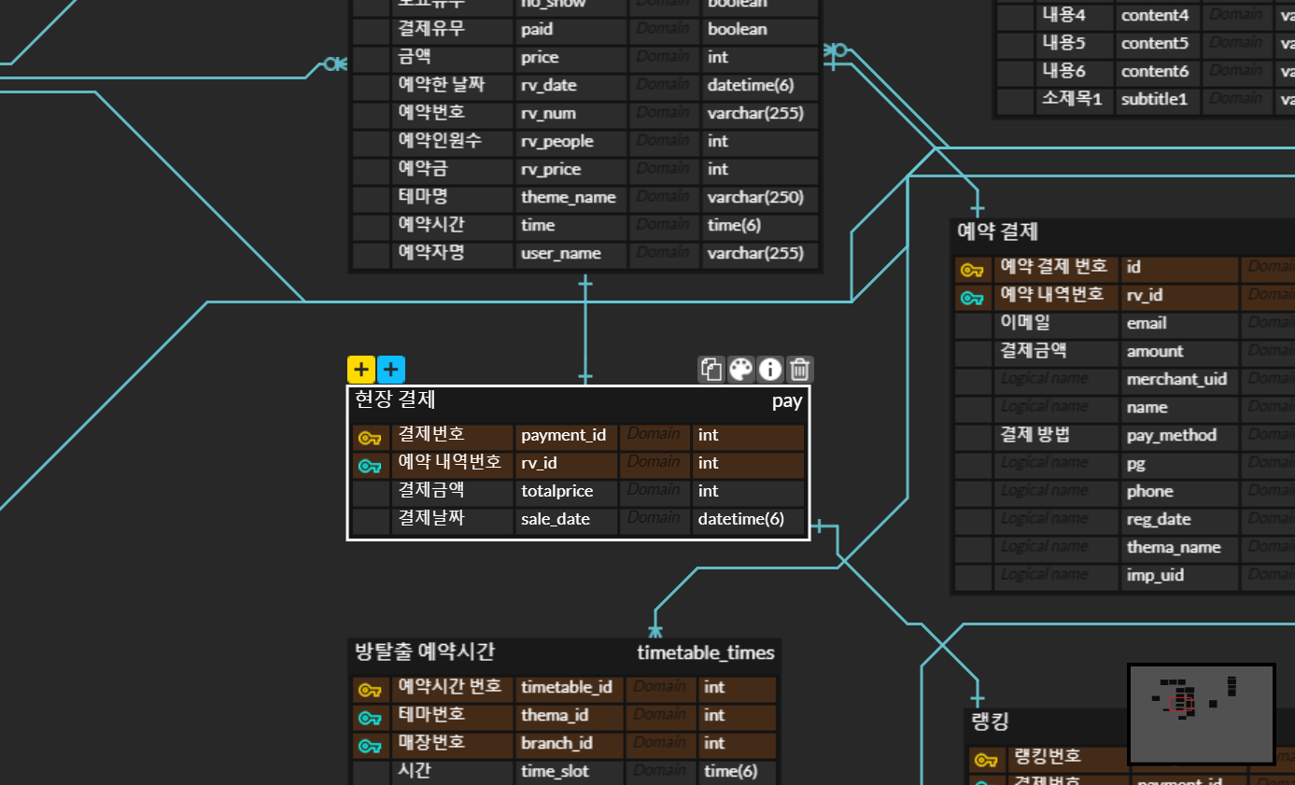
DB
DIAGRAM
…

Slide 39
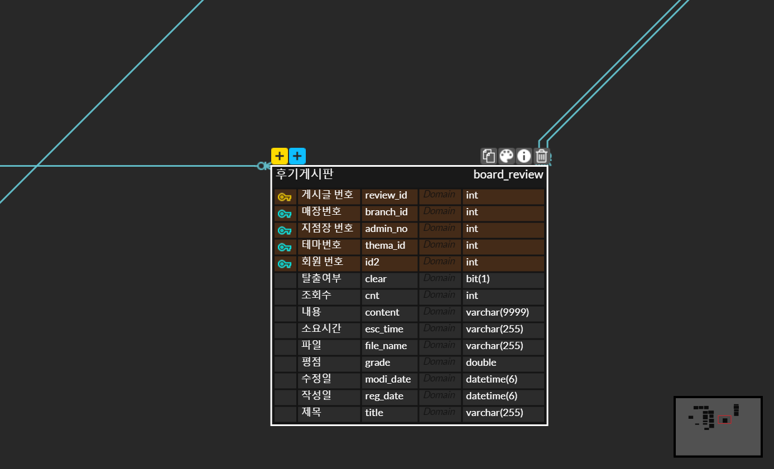
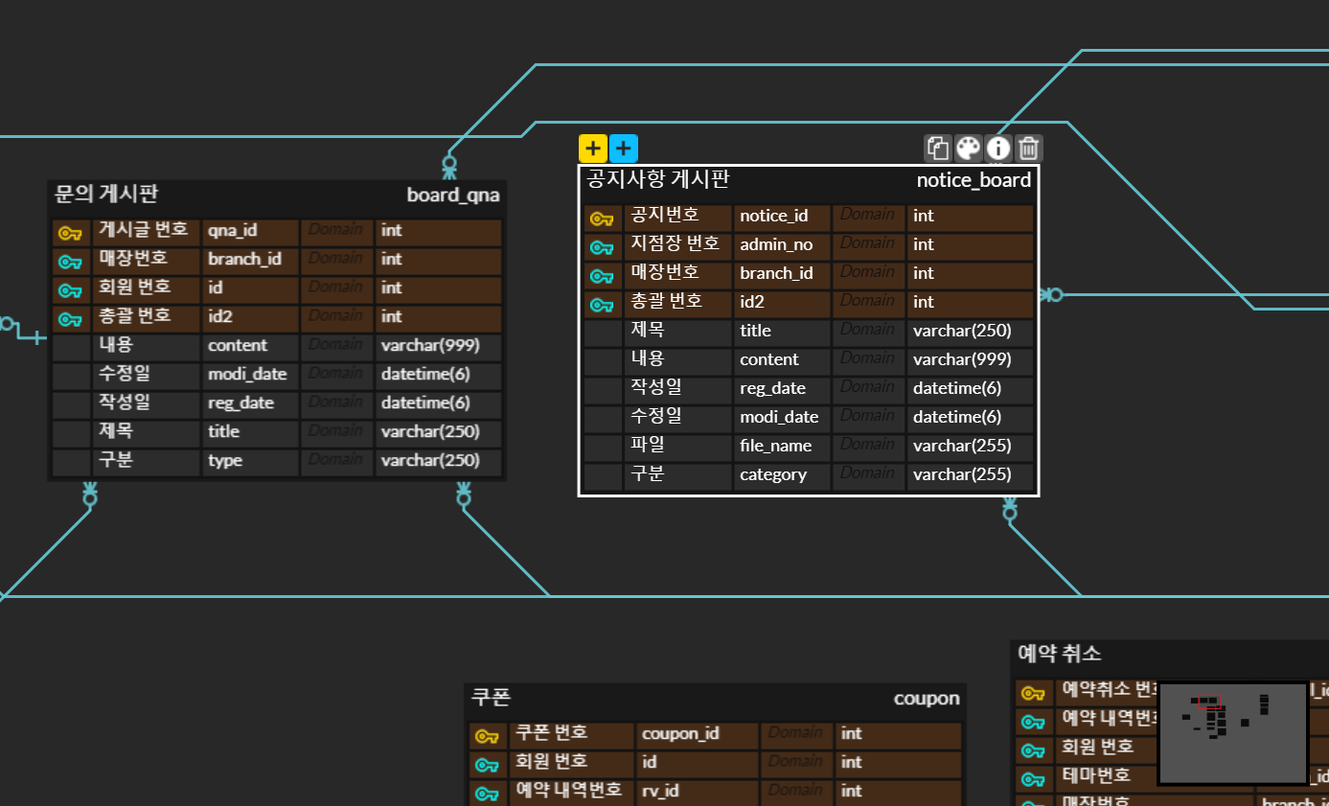
DB
DIAGRAM
…

Slide 40
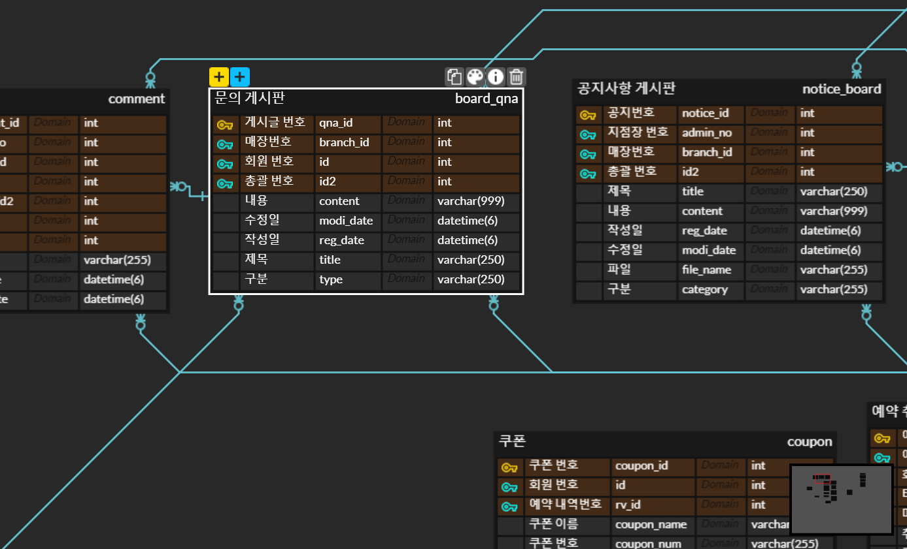
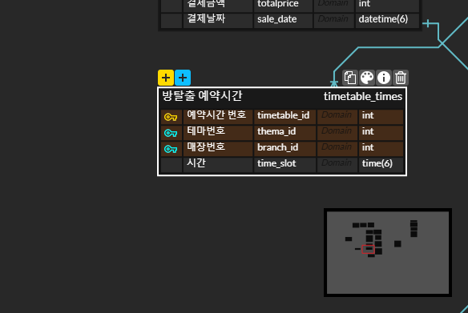
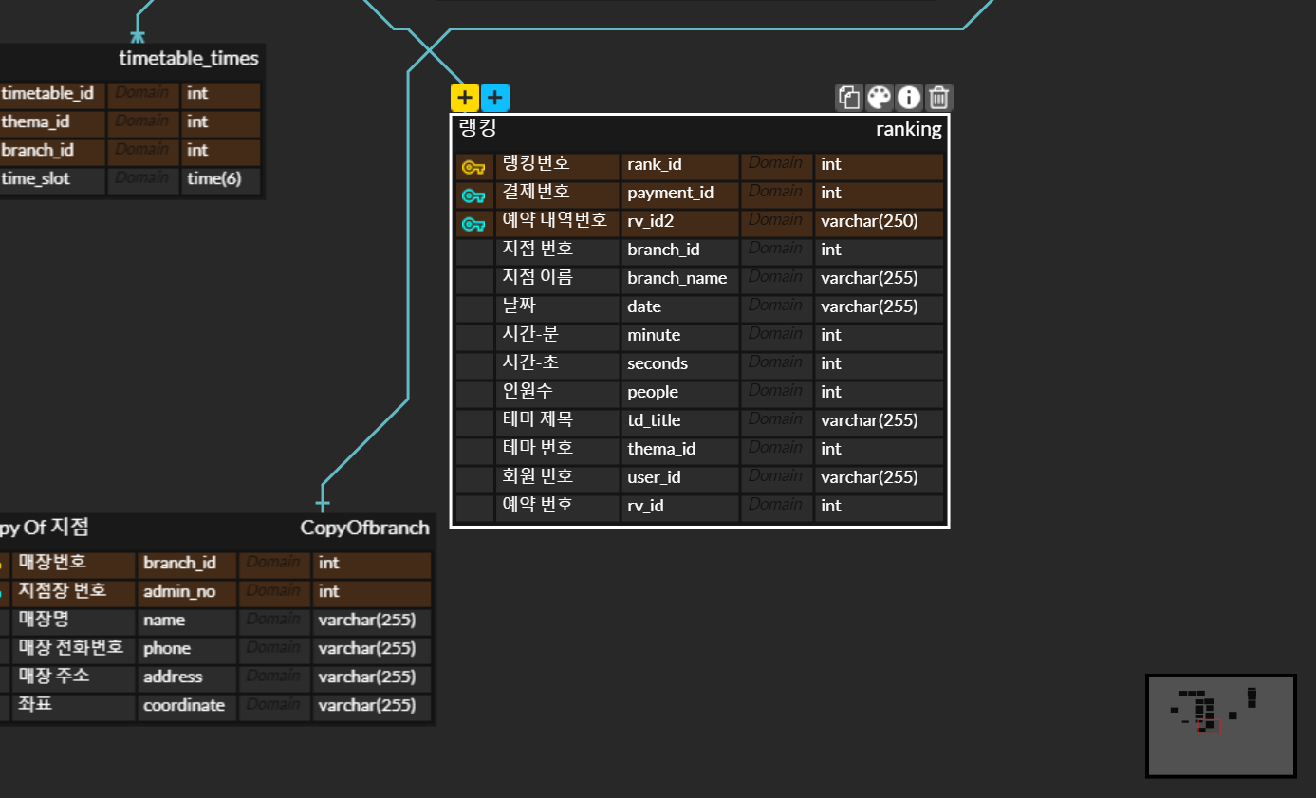
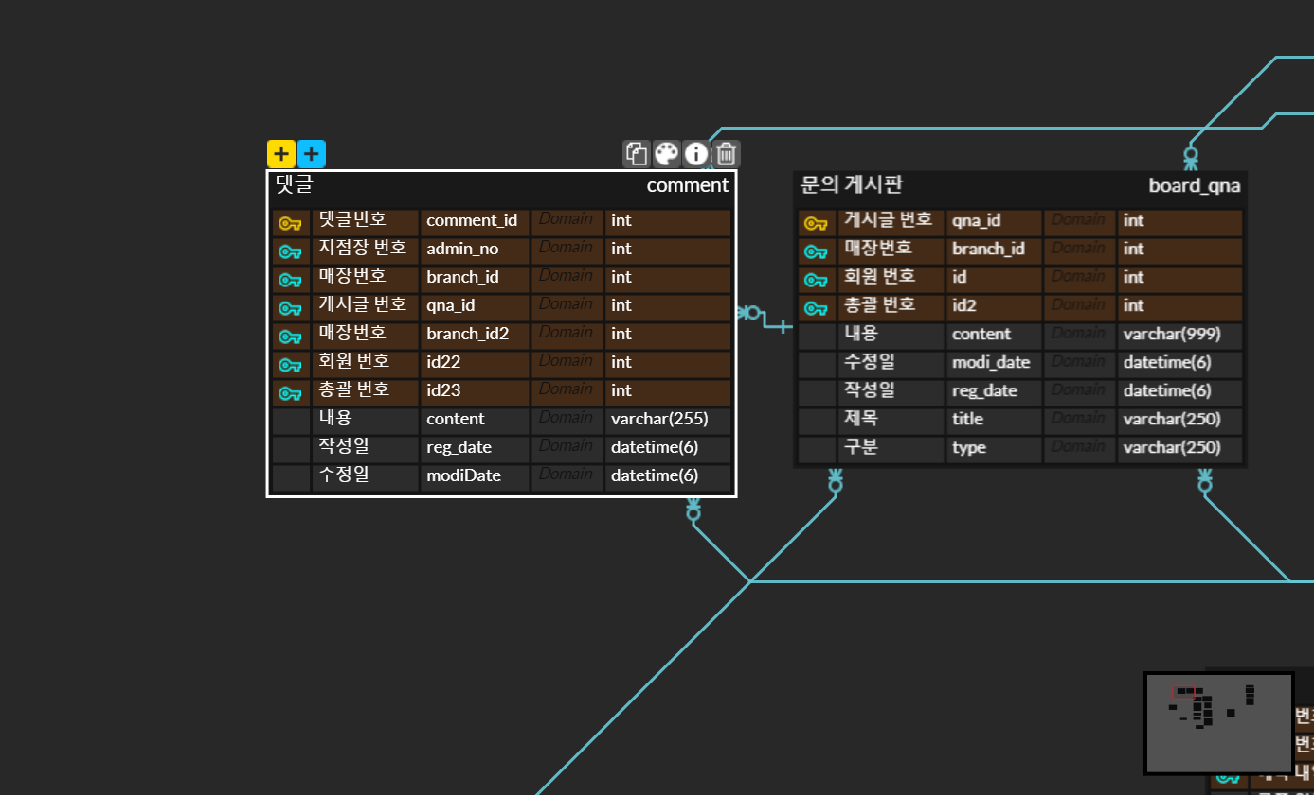
DB
DIAGRAM
…

Slide 41




DB
DIAGRAM
…

Slide 42


CLASS
DIAGRAM

Slide 43

CLASS
DIAGRAM

Slide 44

CLASS
DIAGRAM

Slide 45

CLASS
DIAGRAM

Slide 46

역할 분담 및 타임스케줄 - 1

Slide 47

역할 분담 및 타임스케줄 - 2

Slide 48

역할 분담 및 타임스케줄 - 3

Slide 49

역할 분담 및 타임스케줄 - 4

Slide 50

시연하겠습니다.

Slide 51
시연화면

Slide 52

시연화면

Slide 53

시연화면 - 비회원 메인페이지

Slide 54

시연화면 - 홈페이지 소개

Slide 55

시연화면 - 매장소개

Slide 56

시연화면 - 매장소개

Slide 57

시연화면 - 매장소개

Slide 58

시연화면 - 매장소개

Slide 59

시연화면 - 매장소개

Slide 60

시연화면 - 테마

Slide 61

시연화면 - 테마

Slide 62

시연화면 - 테마

Slide 63

시연화면 - 테마

Slide 64

시연화면 - 테마

Slide 65


시연화면 - 예약

Slide 66

시연화면 - 공지게시판

Slide 67

시연화면 - 공지게시판

Slide 68

시연화면 - 공지게시판 상세

Slide 69

시연화면 - 문의게시판

Slide 70

시연화면 - 문의게시판

Slide 71

시연화면 - 문의게시판 상세

Slide 72

시연화면 - 후기게시판

Slide 73

시연화면 - 후기게시판

Slide 74

시연화면 - 후기게시판 상세

Slide 75


시연화면 - 로그인

Slide 76

시연화면 - 회원가입

Slide 77


시연화면 - 회원가입

Slide 78


시연화면 - 회원가입

Slide 79

시연화면 - 아이디,비밀번호 찾기

Slide 80


시연화면 - 아이디 찾기

Slide 81


시연화면 - 비밀번호 찾기

Slide 82

시연화면 - 회원 메인페이지

Slide 83

시연화면 - 테마 예약하기

Slide 84

시연화면 - 예약 정보

Slide 85


시연화면 - 예약정보

Slide 86



시연화면 - 결제

Slide 87

시연화면 - 예약 내역

Slide 88


시연화면 - 예약 취소

Slide 89

시연화면 - 취소내역

Slide 90

시연화면 - 회원 문의게시판

Slide 91



시연화면 - 문의사항 작성

Slide 92


시연화면 - 문의사항 작성

Slide 93

시연화면 - 문의사항 상세

Slide 94

시연화면 - 문의사항 답글등록

Slide 95

시연화면 - 문의사항 답글 등록

Slide 96

시연화면 - 마이페이지

Slide 97

시연화면 - 내정보 수정 확인

Slide 98

시연화면 - 내 정보 수정

Slide 99


시연화면 - 내 정보 수정 유효성 검사

Slide 100

시연화면 - 찜한 테마 목록

Slide 101

시연화면 - 예약내역

Slide 102

시연화면 - 내가 쓴 글 목록

Slide 103

시연화면 - 쿠폰 목록

Slide 104



시연화면 - 회원탈퇴

Slide 105



시연화면 - 회원 복구

Slide 106


시연화면 - 지점장 로그인

Slide 107

시연화면 - 지점장 메인페이지

Slide 108

시연화면 - 전화번호 수정

Slide 109


시연화면 - 전화번호 수정 유효성 검사

Slide 110

시연화면 - 테마 목록

Slide 111


시연화면 - 테마 목록 상세

Slide 112


시연화면 - 테마 수정

Slide 113

시연화면 - 예약 내역

Slide 114

시연화면 - 예약 내역 검색

Slide 115

시연화면 - 노쇼선택

Slide 116

시연화면 - 블랙리스트

Slide 117

시연화면 - 공지사항

Slide 118

시연화면 - 공지사항 작성

Slide 119


시연화면 -공지사항 상세

Slide 120


시연화면 - 공지사항 수정

Slide 121

시연화면 - 문의 게시판

Slide 122

시연화면 - 문의게시판 상세

Slide 123

시연화면 - 후기게시판

Slide 124

시연화면 - 후기게시판 상세

Slide 125

시연화면 - 매출 통계

Slide 126

시연화면 - 매출 통계

Slide 127


시연화면 - 총괄로그인

Slide 128

시연화면 - 총괄 메인페이지

Slide 129




시연화면 - 매출 통계(메인페이지)

Slide 130

시연화면 - 테마별 매출현황(메인페이지)

Slide 131

시연화면 - 테마별 매출현황(메인페이지)

Slide 132

시연화면 - 지점 등록

Slide 133

시연화면 - 지점 등록

Slide 134

시연화면 - 지점 등록

Slide 135

시연화면 - 지점 리스트

Slide 136


시연화면 - 지점 수정

Slide 137

시연화면 - 지점 삭제

Slide 138

시연화면 - 지점 번호 관리

Slide 139

시연화면 - 지점 번호 관리

Slide 140

시연화면 - 지점 번호 관리

Slide 141

시연화면 - 지점 번호 관리

Slide 142


시연화면 - 지점장 등록

Slide 143


시연화면 - 지점장 등록

Slide 144


시연화면 - 지점장 수정

Slide 145


시연화면 - 지점장 삭제

Slide 146

시연화면 - 테마 목록

Slide 147

시연화면 - 테마 목록

Slide 148

시연화면 - 테마 상세 정보

Slide 149


시연화면 - 테마 수정

Slide 150










시연화면 - 테마 등록

Slide 151


시연화면 - 테마 등록

Slide 152


시연화면 - 테마 삭제

Slide 153


시연화면 - 홈페이지 소개 수정

Slide 154


시연화면 - 홈페이지 소개 수정

Slide 155

시연화면 - 회원 목록

Slide 156


시연화면 - 회원 정보

Slide 157

시연화면 - 예약내역

Slide 158

시연화면 - 사용내역

Slide 159

시연화면 - 쿠폰 리스트

Slide 160

시연화면 - 쿠폰 수정

Slide 161

시연화면 - 쿠폰 수정

Slide 162

시연화면 - 쿠폰 삭제

Slide 163

시연화면 - 쿠폰 등록

Slide 164



시연화면 - 쿠폰 등록

Slide 165

시연화면 - 공지게시판

Slide 166


시연화면 - 공지게시판

Slide 167

시연화면 - 공지게시판

Slide 168

시연화면 - 공지게시판 수정

Slide 169

시연화면 - 공지게시판수정

Slide 170

시연화면 - 공지게시판 수정

Slide 171

시연화면 - 공지게시판 삭제

Slide 172

시연화면 - 공지게시판 작성

Slide 173

시연화면 - 공지게시판 작성

Slide 174

시연화면 - 문의게시판

Slide 175


시연화면 - 문의게시판

Slide 176

시연화면 - 문의게시판

Slide 177

시연화면 - 문의게시판

Slide 178

시연화면 - 후기게시판

Slide 179

시연화면 - 후기게시판

Slide 180

시연화면 - 후기게시판

Slide 181

시연화면 - 후기게시판

Slide 182

시연화면 - 매출 통계

Slide 183

시연화면 - 매출 통계

Slide 184


시연화면 - 매출 통계

Slide 185




시연화면 - 매출 통계

